Slide 2
Innéacs
Roinn A : | An Frithdhíorthach
Roinn B: | Suimeáil
Roinn C: | An Fheidhm Achair
Roinn D: | Achar mar Shuim

Slide 3
Roinn A Innéacs
Gníomhaíocht Daltaí 1: | Meaitseáil gach feidhm leis an díorthach ceart.
Gníomhaíocht Daltaí 2: | Faigh frithdhíorthach de …
Gníomhaíocht Daltaí 3: | Ag baint úsáide as Foirmlí agus Táblaí
Gníomhaíocht Daltaí 4: | Foirm éiginnte den fhrithdhíorthach
Gníomhaíocht Daltaí 5: | Réiteach fadhbanna ón bhfíorshaol

Slide 4
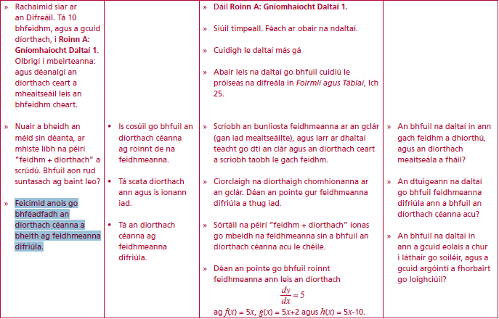
Roinn A: Gníomhaíocht Daltaí 1
Rachaimid siar ar an Difreáil. Tá 10bhfeidhm, agus a gcuid díorthach, i Roinn A : Gníomhaíocht Daltaí 1.Oibrigí i mbeirteanna agus déanaigí an díorthach ceart a mheaitseáil leis an bhfeidhm cheart.
Nuair a bheidh an méid sin déanta, ar mhiste libh na péirí “feidhm + díorthach” a scrúdú. Bhfuil aon rud suntasach ag baint leo?
Idirghníomhaíocht Cheachta

Slide 5
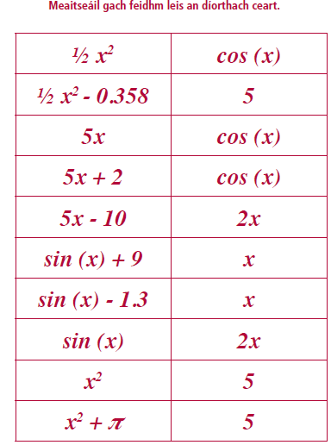
Roinn A: Gníomhaíocht Daltaí 1
Idirghníomhaíocht Cheachta

Slide 6
Section A: Gníomhaíocht Daltaí1
Idirghníomhaíocht Cheachta

Slide 7
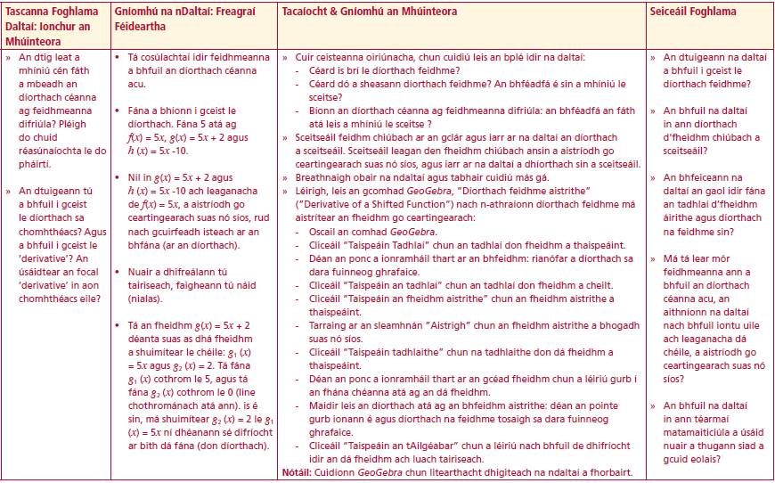
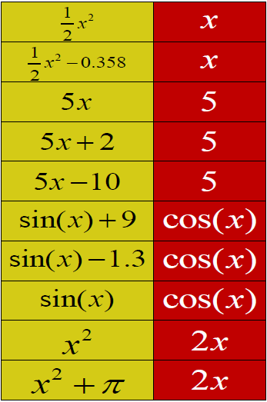
Roinn A: Gníomhaíocht Daltaí 1
Idirghníomhaíocht Cheachta

Slide 8
Roinn A : Gníomhaíocht Daltaí 1
Feidhm f(x)
Díorthach f’(x)
An féidir leat é seo a mhíniú?

Slide 9
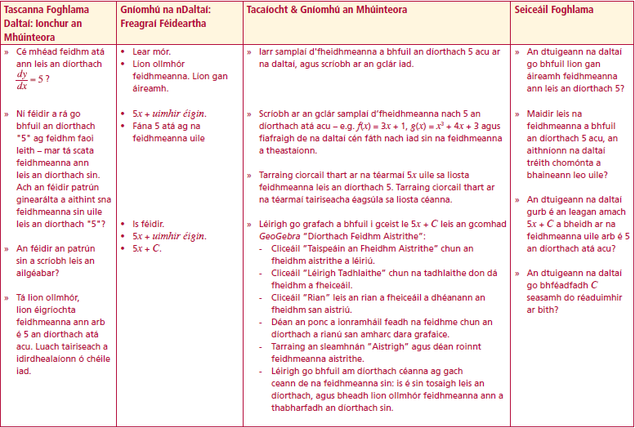
Roinn A : Gníomhaíocht Daltaí 1
Cé mhéad feidhm atá ann leis an díorthach $\frac{dy}{dx}=5$ ?
Ní féidir a rá go bhfuil an díorthach "5" ag feidhm faoi leith – mar tá scata feidhmeanna ann leis an díorthach sin.
Ach an féidir patrún ginearálta a aithint sna feidhmeanna sin uile leis an díorthach "5"?
An féidir an patrún sin a scríobh leis an ailgéabar?
Tá lion ollmhór, lion éigríochta feidhmeanna ann arb é 5 an díorthach atá acu. Luach tairiseach a idirdhealaíonn ó chéile iad.
Idirghníomhaíocht Cheachta

Slide 10
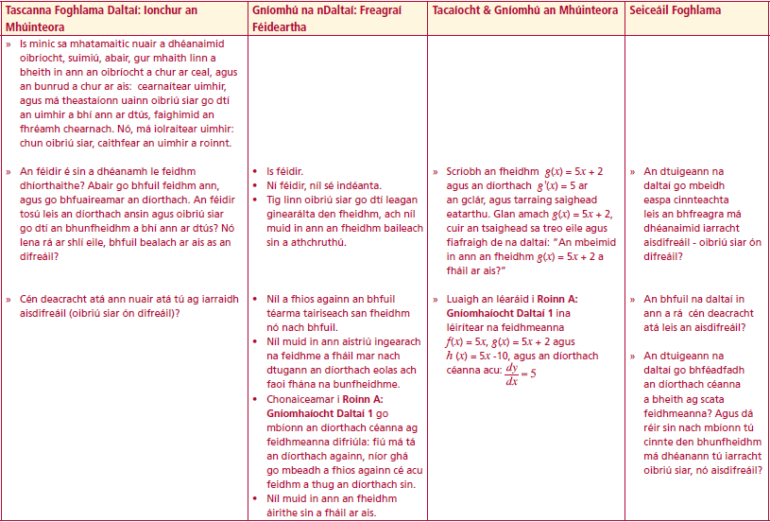
Roinn A : Gníomhaíocht Daltaí 1
Feicimid anois go bhféadfadh an díorthach céanna a bheith ag feidhmeanna difriúla.
An dtig leat a mhíniú cén fáth a mbeadh an díorthach céanna ag feidhmeanna difriúla? Pléigh do chuid réasúnaíochta le do pháirtí.
An dtuigeann tú a bhfuil i gceist le díorthach sa chomhthéacs? Agus a bhfuil i gceist le ‘derivative’? An úsáidtear an focal ‘derivative’ in aon chomhthéacs eile?
Idirghníomhaíocht Cheachta

Slide 11
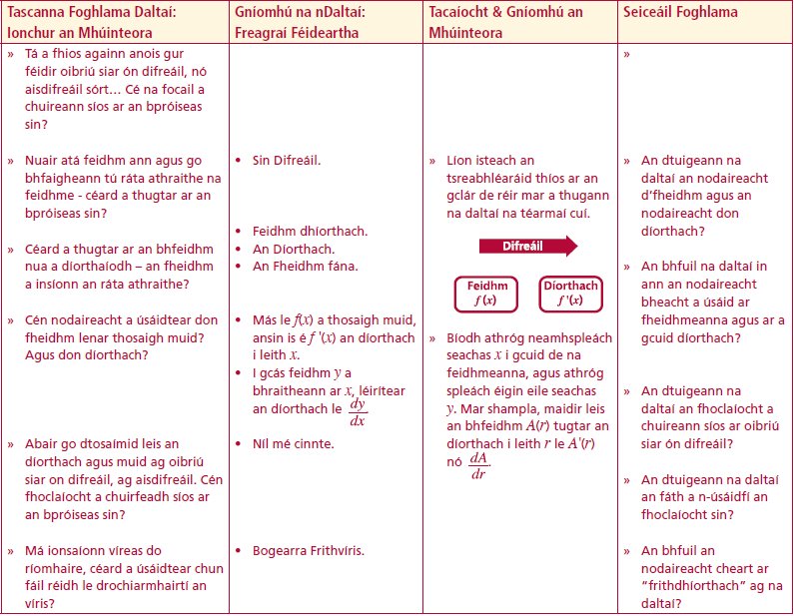
Roinn A: Gníomhaíocht Daltaí 1
Tuigimid anois gur féidir oibriú siar ón difreáil. Cé na focail a chuireann síos ar an bpróiseas sin?
Nuair atá feidhm ann agus go bhfaigheann tú ráta athraithe na feidhme – céard a thugtar ar an bpróiseas sin?
Céard a thugtar ar an bhfeidhm nua a díorthaíodh – an fheidhm a insíonn an ráta athraithe?
Cén nódaireacht a úsáidtear don fheidhm lenar thosaigh muid? Agus don díorthach?
Abair go dtosaimid leis an díorthach agus muid ag oibriú siar ón difreáil, ag aisdifreáil. Cén fhoclaíocht a chuirfeadh síos ar an bpróiseas sin?
Má ionsaíonn víreas do ríomhaire, céard a úsáidtear chun fáil réidh le drochiarmhairtí an víris?
Gníomhaíocht Cheachta
Difreáil
Feidhm
Feidhm$f(x)$
Díorthach
Díorthach
$$f′(x)$$

Slide 12
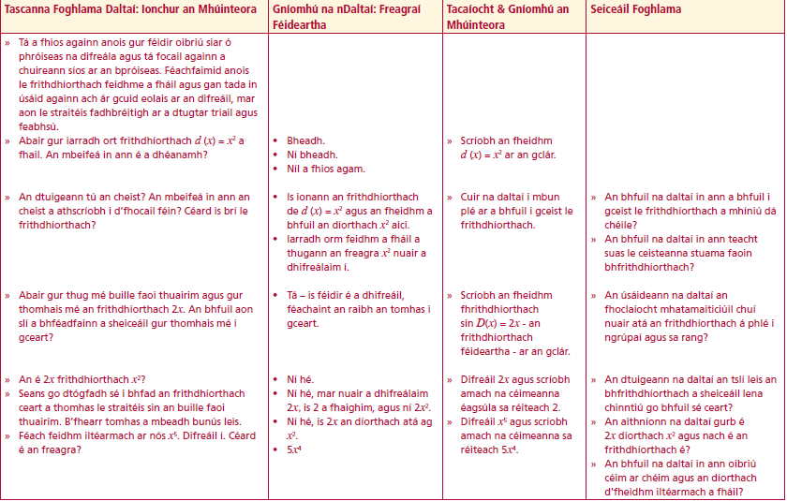
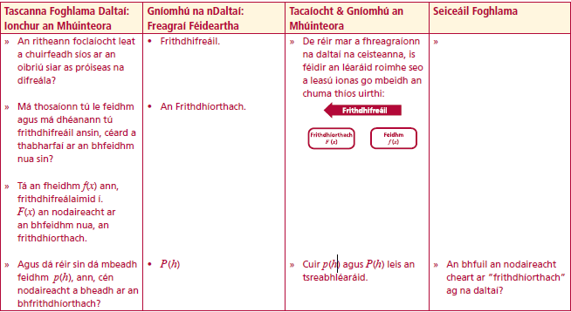
Roinn A: Gníómhaíocht Dhaltaí 1
An ritheann foclaíocht leat a chuirfeadh síos ar an oibriú siar as próiseas na difreála?
Má thosaíonn tú le feidhm agus má dhéanann tú frithdhifreáil ansin, céard a thabharfaí ar an bhfeidhm nua sin?
Tá an fheidhm f(x) ann, frithdhifreálaimid í. F(x) an nodaireacht ar an bhfeidhm nua, an frithdhíorthach.
Agus dá réir sin dá mbeadh feidhm p(h) ann, cén nodaireacht a bheadh ar an bhfrithdhíorthach?
Tá a fhios againn anois gur féidir oibriú siar ó phróiseas na difreála agus tá focail againn a chuireann síos ar an bpróiseas. Féachfaimid anois le frithdhíorthach feidhme a fháil agus gan tada in úsáid againn ach ár gcuid eolais ar an difreáil, mar aon le straitéis fadhbréitigh ar a dtugtar triail agus feabhsú.
Gníomhaíocht Cheachta
Frithdhifreáil
Gníomhaíocht Cheachta
Frithdhíorthach
Frithdhíorthach
$$F(x)$$
Feidhm
Feidhm$f(x)$

Slide 13
Roinn A: Gníomhaíocht Daltaí 1
Abair gur iarradh ort frithdhíorthach d (x) = $x^{2}$ a fhail. An mbeifeá in ann é a dhéanamh?
An dtuigeann tú an cheist? An mbeifeá in ann an cheist a athscríobh i d’fhocail féin? Céard is brí le frithdhíorthach?
Abair gur thug mé buille faoi thuairim agus gur thomhais mé an frithdhíorthach$2x$. An bhfuil aon slí a bhféadfainn a sheiceáil gur thomhais mé i gceart?
An é 2x frithdhíorthach $x^{2}$?
Seans go dtógfadh sé i bhfad an frithdhíorthach ceart a thomhas le straitéis sin an buille faoi thuairim. B’fhearr tomhas a mbeadh bunús leis.
Féach feidhm iltéarmach ar nós $x^{5}$. Difreáil í. Céard é an freagra?
Gníomhaíocht Cheachta

Slide 14
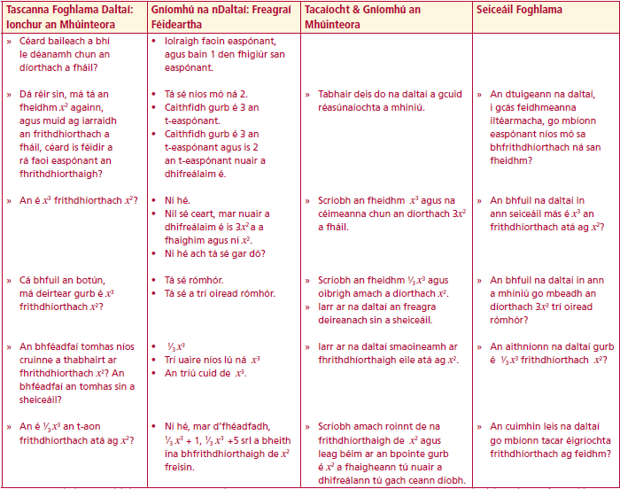
Roinn A: Gníomhaíocht Daltaí 1
An é $x^{3}$ frithdhíorthach $x^{2}$?
Cá bhfuil an botún,má deirtear gurb é $x^{3}$ frithdhíorthach $x^{2}$?
An bhféadfaí tomhas níos cruinne a thabhairt ar fhrithdhíorthach $x^{2}$? An
bhféadfaí an tomhas sin a sheiceáil?
An é $\frac{1}{3}x^{3}$an t-aon frithdhíorthach atá ag $x^{2}$?
Gníomhaíocht Cheachta

Slide 15
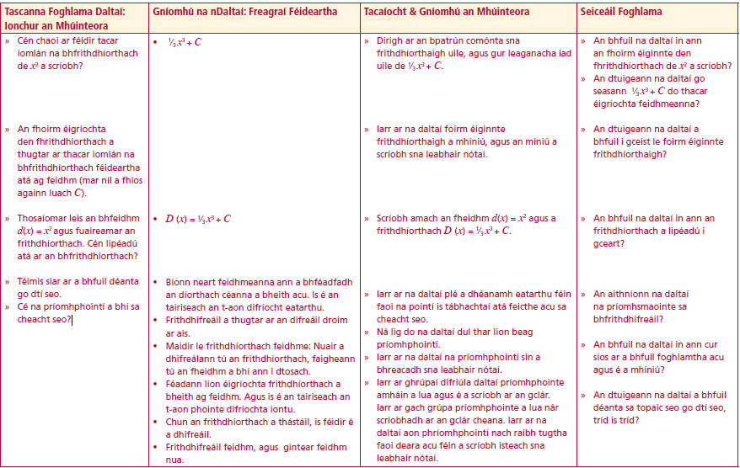
Roinn A: Gníomhaíocht Daltaí 1
Cén chaoi ar féidir tacar iomlán na bhfrithdhíorthach de${ x}^{2}$a scríobh?
An fhoirm éigríochta den fhrithdhíorthach a thugtar ar thacar iomlán na
bhfrithdhíorthach féideartha atá ag feidhm (mar níl a fhios againn luach C).
Thosaíomar leis an bhfeidhm d(x) = ${ x}^{2}$ agus fuaireamar an frithdhíorthach. Cén lipéadú atá ar an bhfrithdhíorthach?
Téimis siar ar a bhfuil déanta go dtí seo.
Cé na príomhphointí a bhí sa cheacht seo?
Gníomhaíocht Cheachta

Slide 16
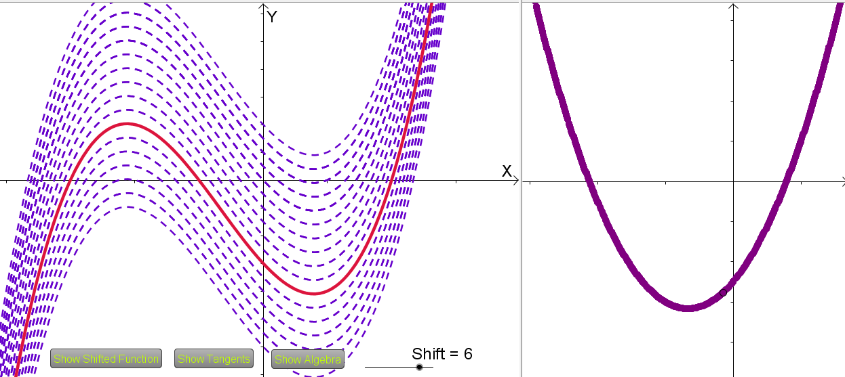
Gníomhaíocht Daltaí
Feidhm f(x)
Díorthach f’(x)

Slide 17
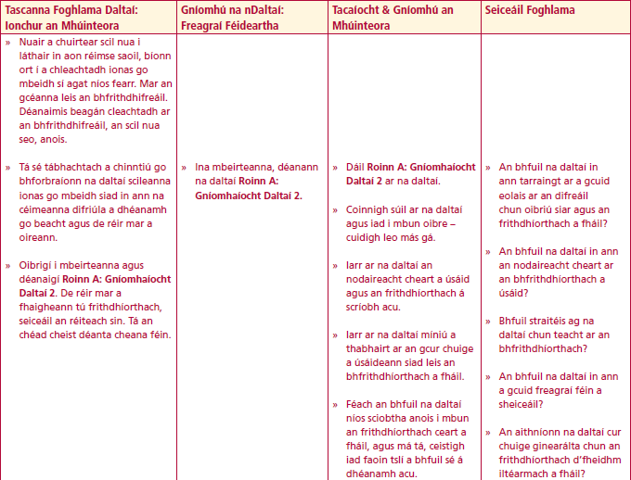
Roinn A : Gníomhaíocht Daltaí 2
Nuair a chuirtear scil nua i láthair in aon réimse saoil, bíonn ort í a chleachtadh ionas go mbeidh sí agat níos fearr. Mar an gcéanna leis an bhfrithdhifreáil.
Déanaimis beagán cleachtadh ar an bhfrithdhifreáil, an scil nua seo, anois.
Tá sé tábhachtach a chinntiú go bhforbraíonn na daltaí scileanna ionas go mbeidh siad in ann na céimeanna difriúla a dhéanamh go beacht agus de réir mar a oireann.
Oibrigí i mbeirteanna agus déanaigí Roinn A: Gníomhaíocht Daltaí 2. De réir mar a fhaigheann tú frithdhíorthach, seiceáil an réiteach sin. Tá an chéad cheist déanta cheana féin.
Gníomhaíocht Cheachta

Slide 18
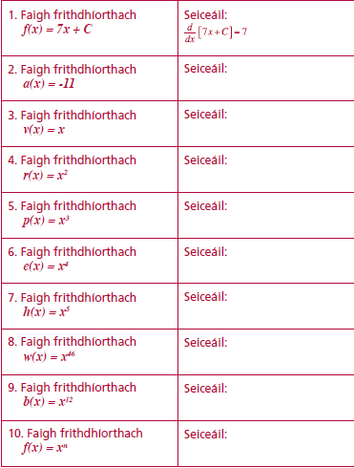
Roinn A : Gníomhaíocht Daltaí 2

Slide 19
Roinn A : Gníomhaíocht Daltaí 2
Déanaigí cur síos ar an riail ghinearálta chun an frithdhíorthach d’fheidhm iltéarmach a fháil?

Slide 20
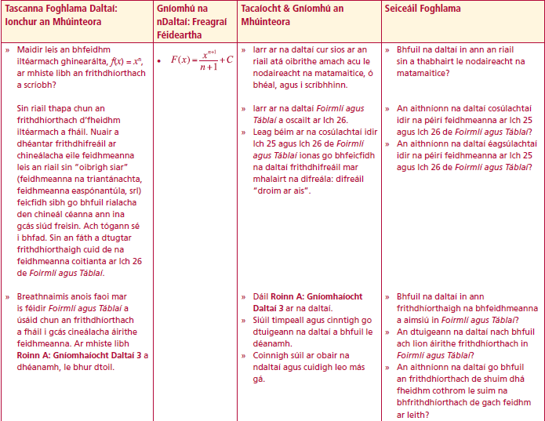
Roinn A : Gníomhaíocht Daltaí 2
An bhfuil sibh mórán níos fearr ag an bhfrithdhifreáil anois? Seo feidhm
iltéarmach, oibrigí i ngrúpaí agus ar mhiste libh an frithdhíorthach a scríobh ar an gclár bán. Is féidir an clár a chur in airde nuair a bheidh sin déanta. Seo an fheidhm q (x) = $x^{17}$. Scríobhaigí an frithdhíorthach.
Bhí sibh an-sciobtha leis an bhfrithdhíorthach sin. Cén chaoi ar éirigh libh é a scríobh chomh sciobtha sin?
Maidir leis an bhfeidhm iltéarmach ghinearálta, f(x) = $x^{n}$, ar mhiste libh an frithdhíorthach a scríobh?
Sin riail thapa chun an frithdhíorthach d’fheidhm iltéarmach a fháil. Nuair a dhéantar frithdhifreáil ar chineálacha eile feidhmeanna leis an riail sin “oibrigh siar” (feidhmeanna na triantánachta, feidhmeanna easpónantúla, srl) feicfidh sibh go bhfuil rialacha den chineál céanna ann ina gcás siúd freisin. Ach tógann sé i bhfad. Sin an fáth a dtugtar frithdhíorthaigh cuid de na feidhmeanna coitianta ar lch 26 de Foirmlí agus Táblaí.
Breathnaimis anois faoi mar is féidir Foirmlí agus Táblaí a úsáid chun an frithdhíorthach a fháil i gcás cineálacha áirithe feidhmeanna. Ar mhiste libh Roinn A: Gníomhaíocht Daltaí 3 a dhéanamh, le bhur dtoil.
Gníomhaíocht Cheachta

Slide 21
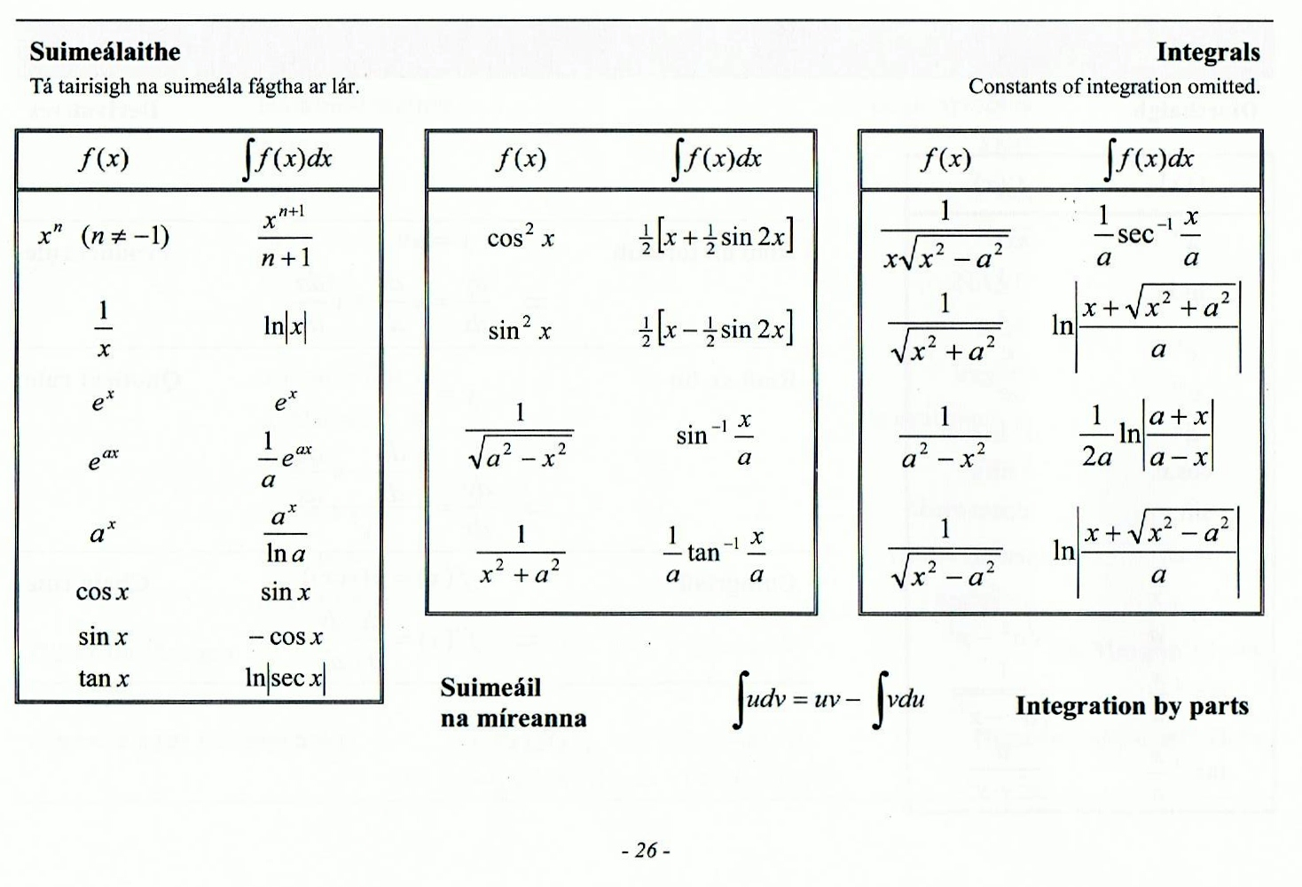
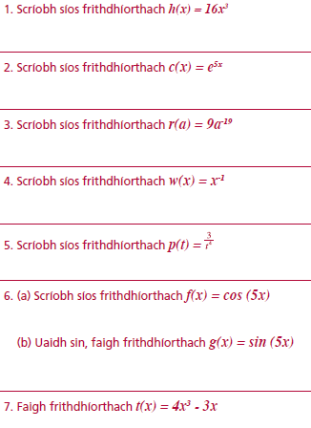
Roinn A : Gníomhaíocht Daltaí 2
Lch 26
Féach lch 25 agus lch 26 de na táblaí matamaitice agus freagair na ceisteanna seo a leanas:
Lch 25

Slide 22
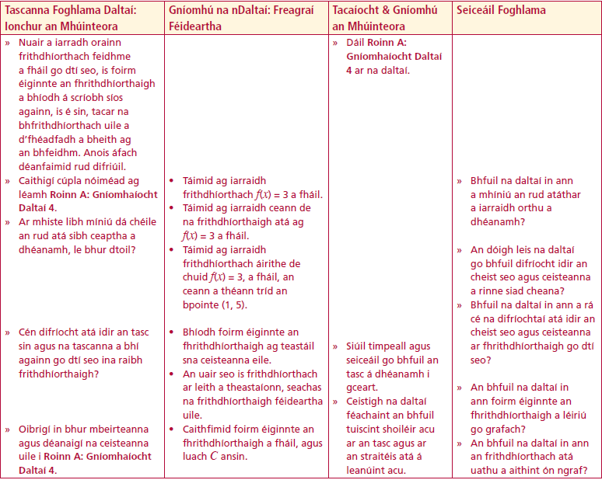
Roinn A : Gníomhaíocht Daltaí 4
Nuair a iarradh orainn frithdhíorthach feidhme a fháil go dtí seo, is foirm éiginnte an fhrithdhíorthaigh a bhíodh á scríobh síos againn, is é sin, tacar na bhfrithdhíorthach uile a d’fhéadfadh a bheith ag an bhfeidhm. Anois áfach déanfaimid rud difriúil.
Caithigí cúpla nóiméad ag léamh Roinn A: Gníomhaíocht Daltaí 4.
Ar mhiste libh míniú dá chéile an rud atá sibh ceaptha a dhéanamh, le bhur dtoil?
Cén difríocht atá idir an tasc sin agus na tascanna a bhí againn go dtí seo ina raibh frithdhíorthaigh?
Oibrigí in bhur mbeirteanna agus déanaigí na ceisteanna uile i Roinn A: Gníomhaíocht Daltaí 4.
Gníomhaíocht Cheachta

Slide 23
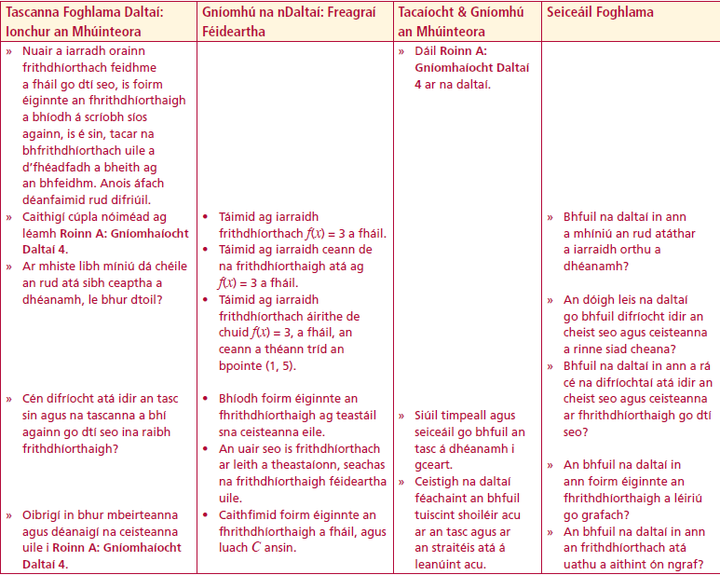
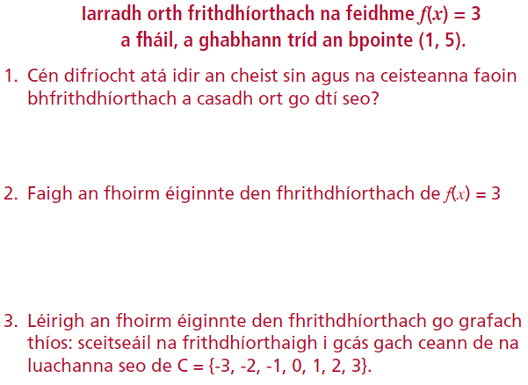
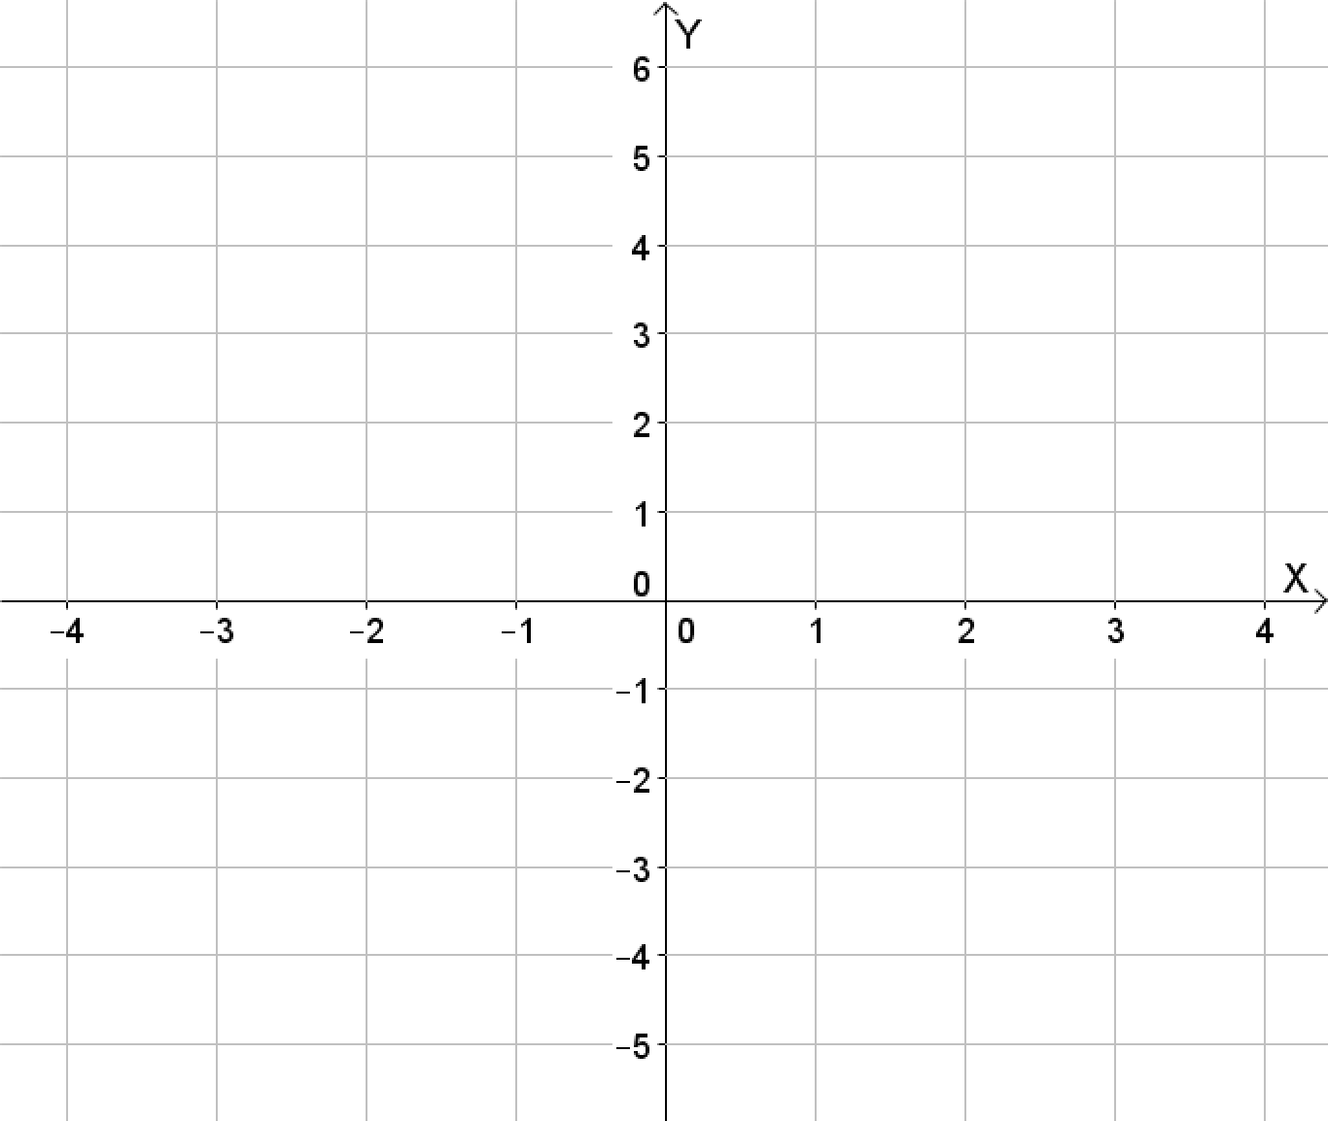
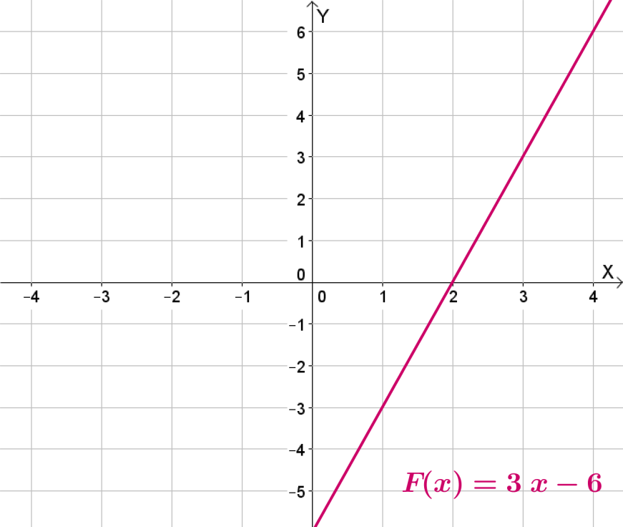
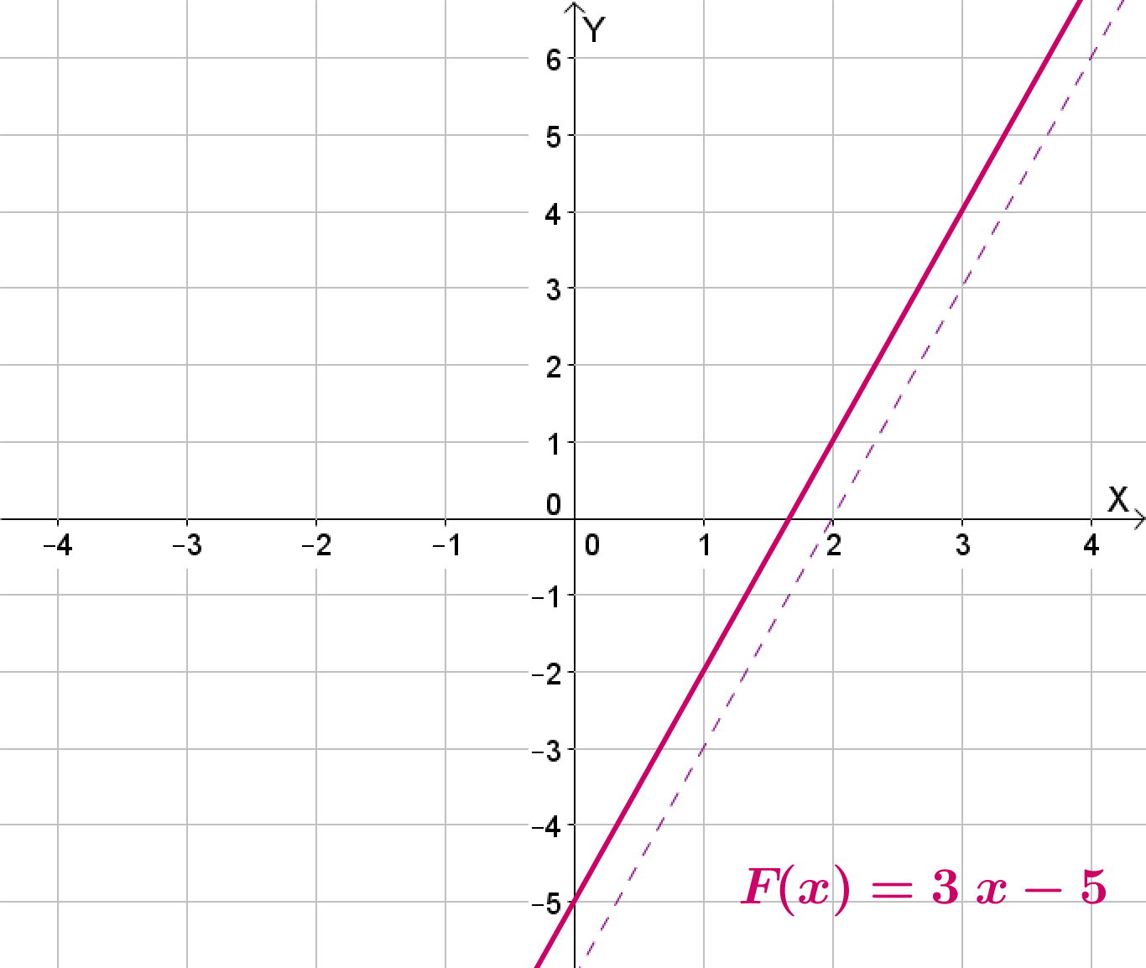
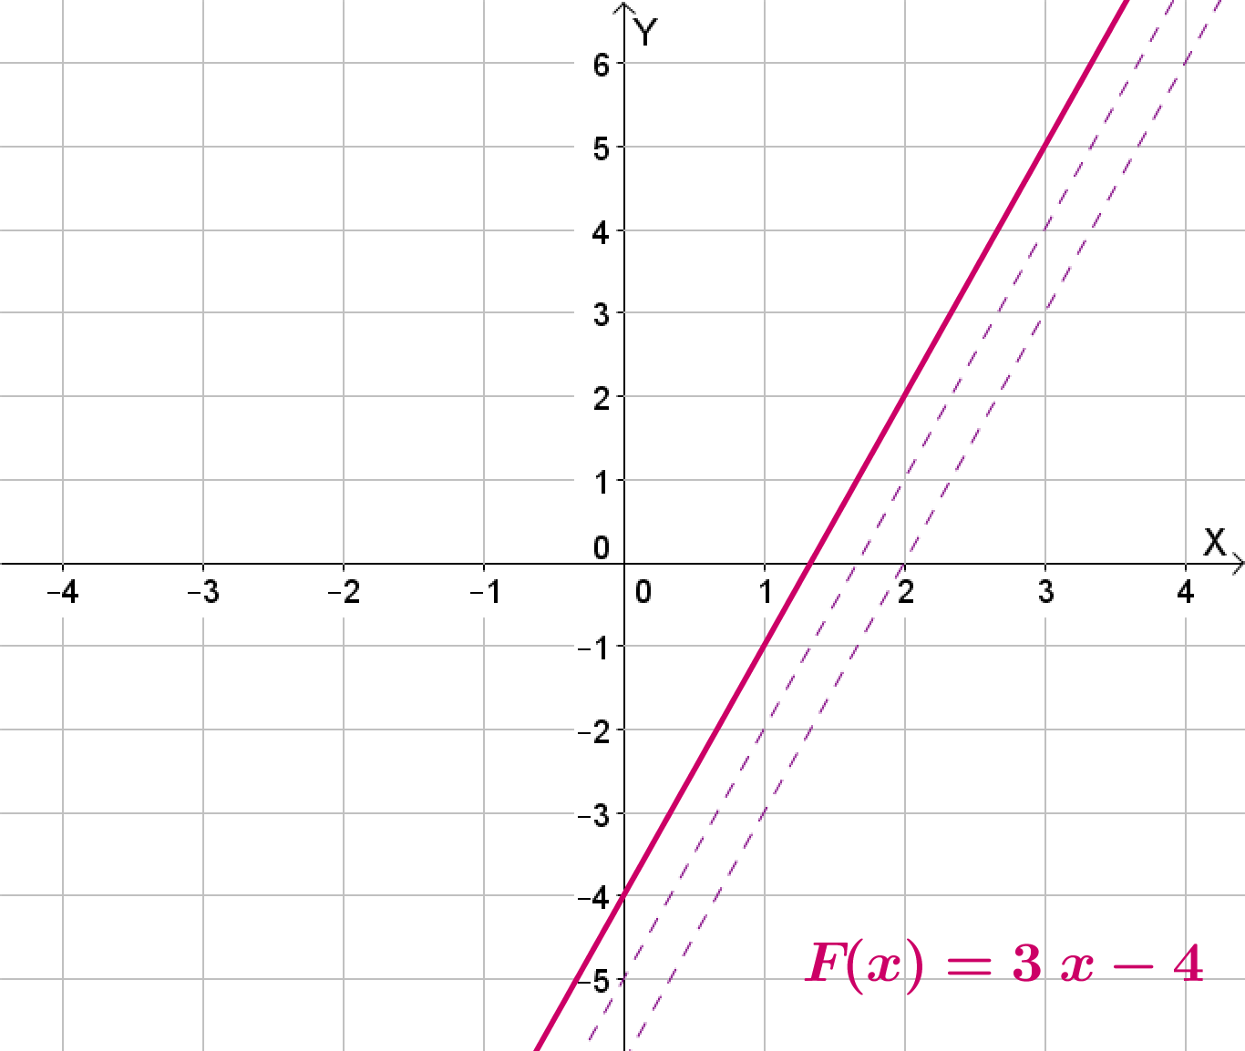
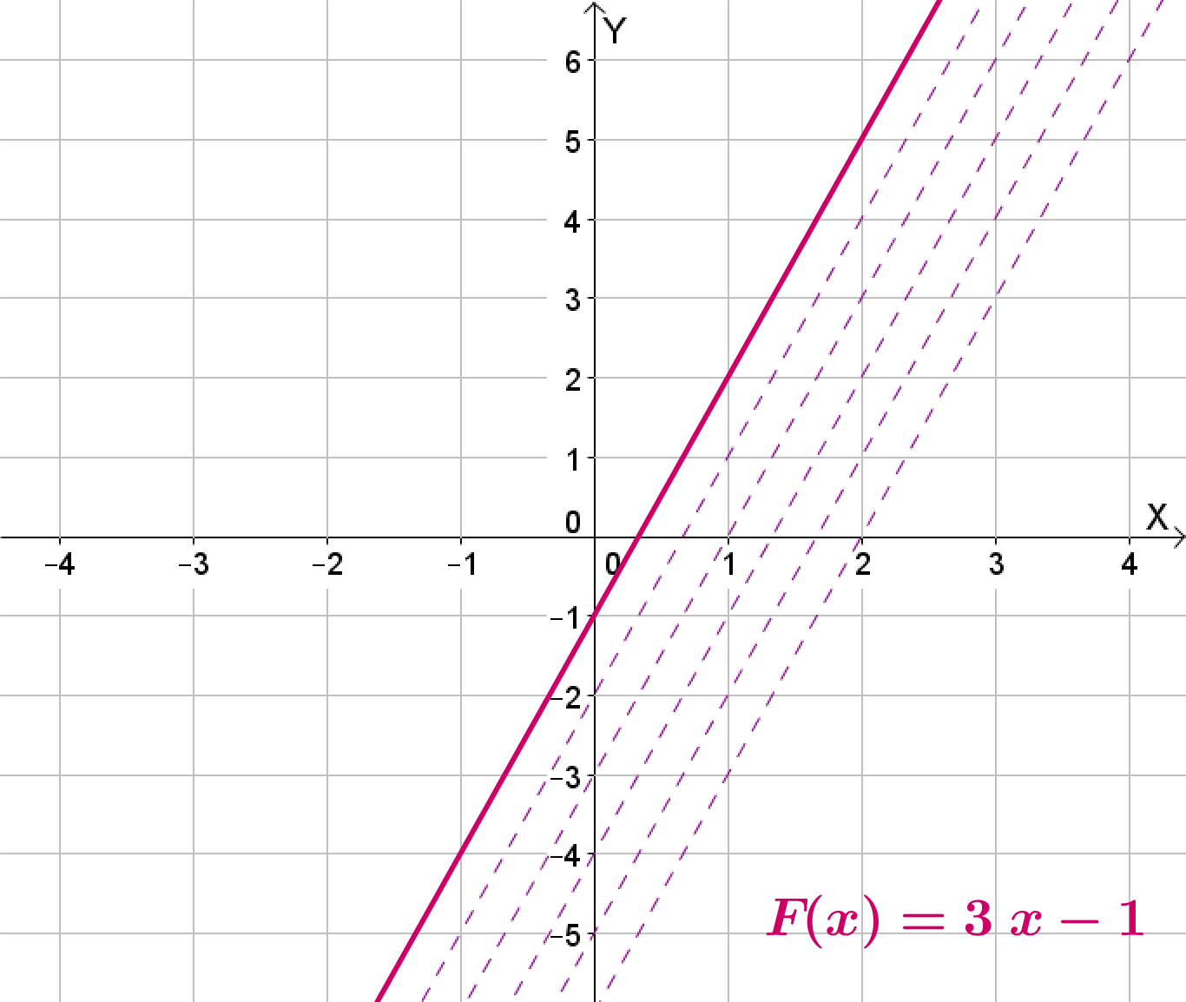
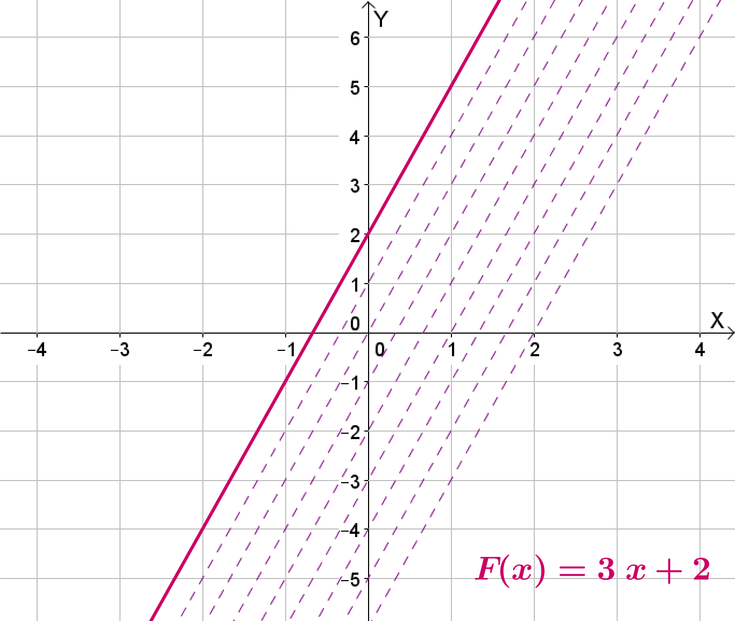
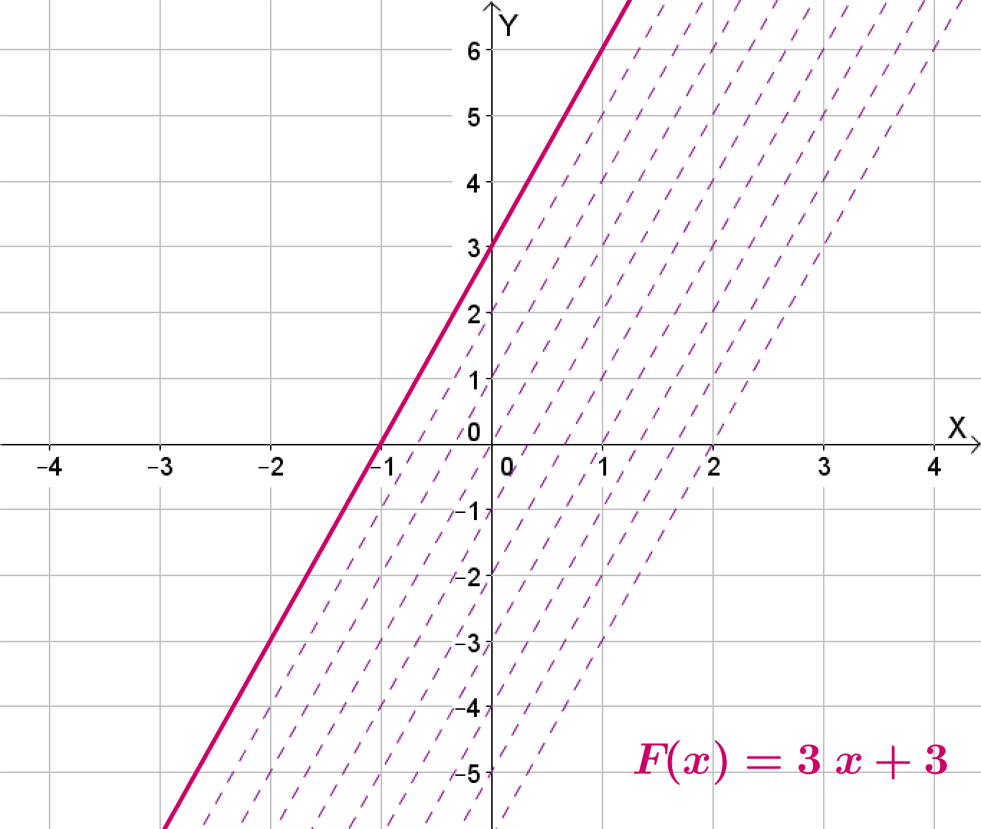
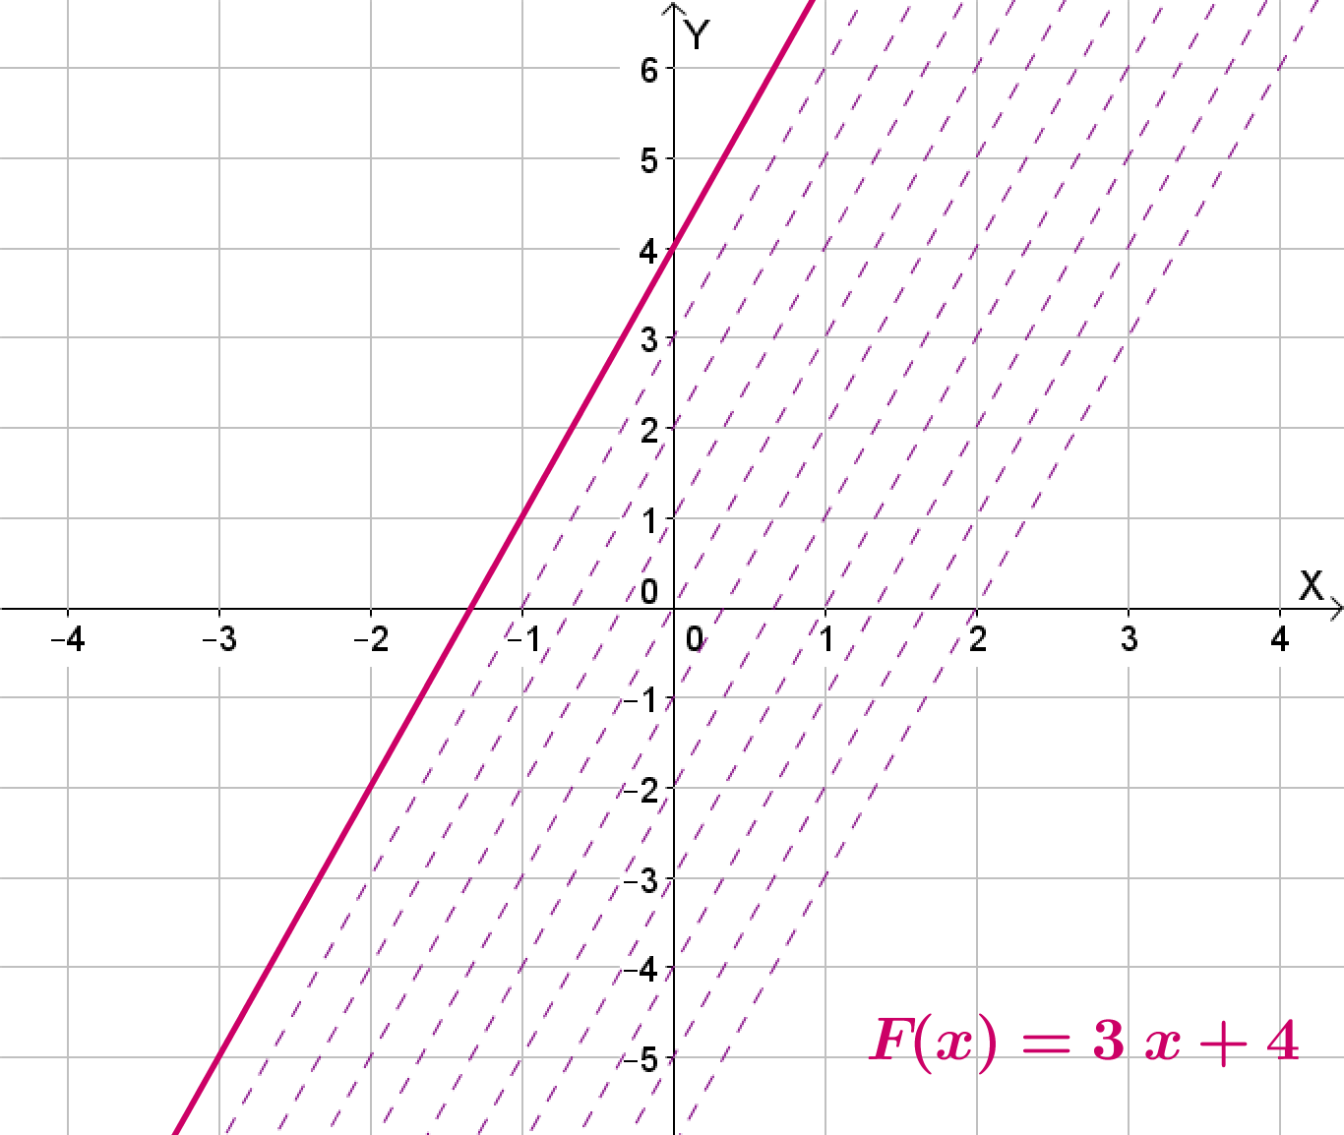
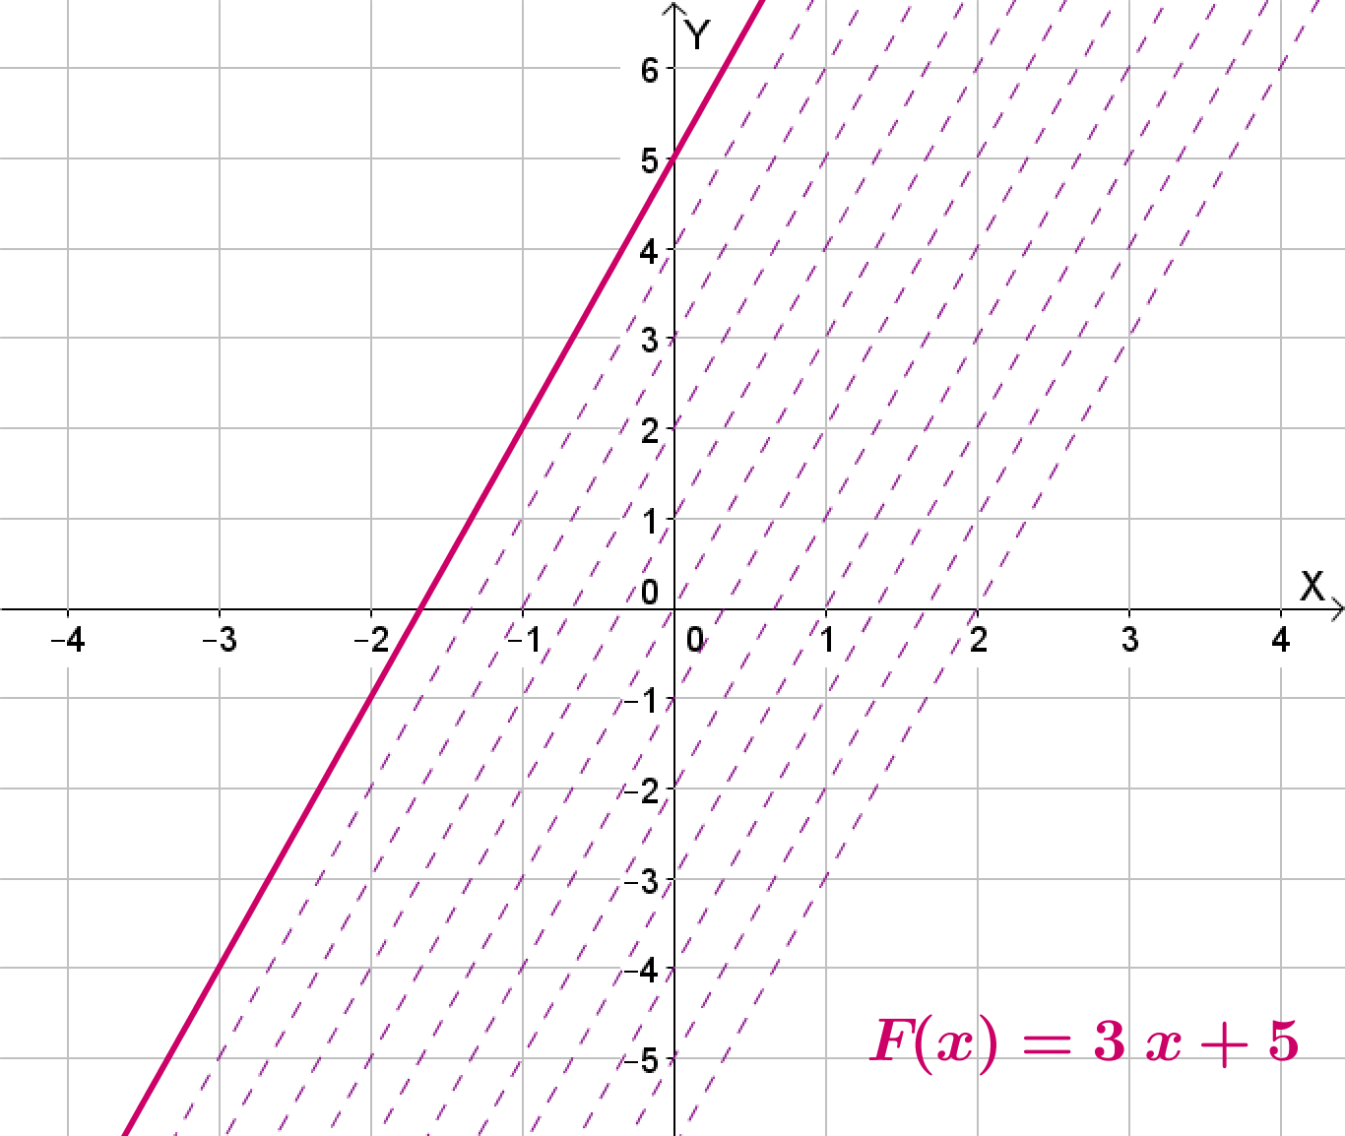
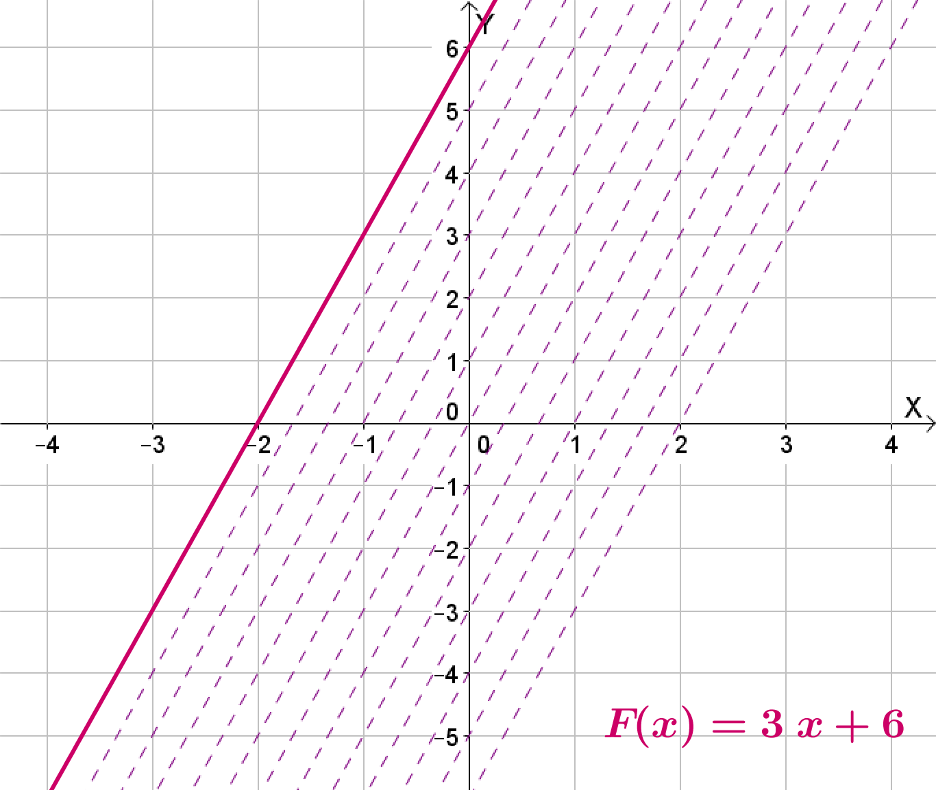
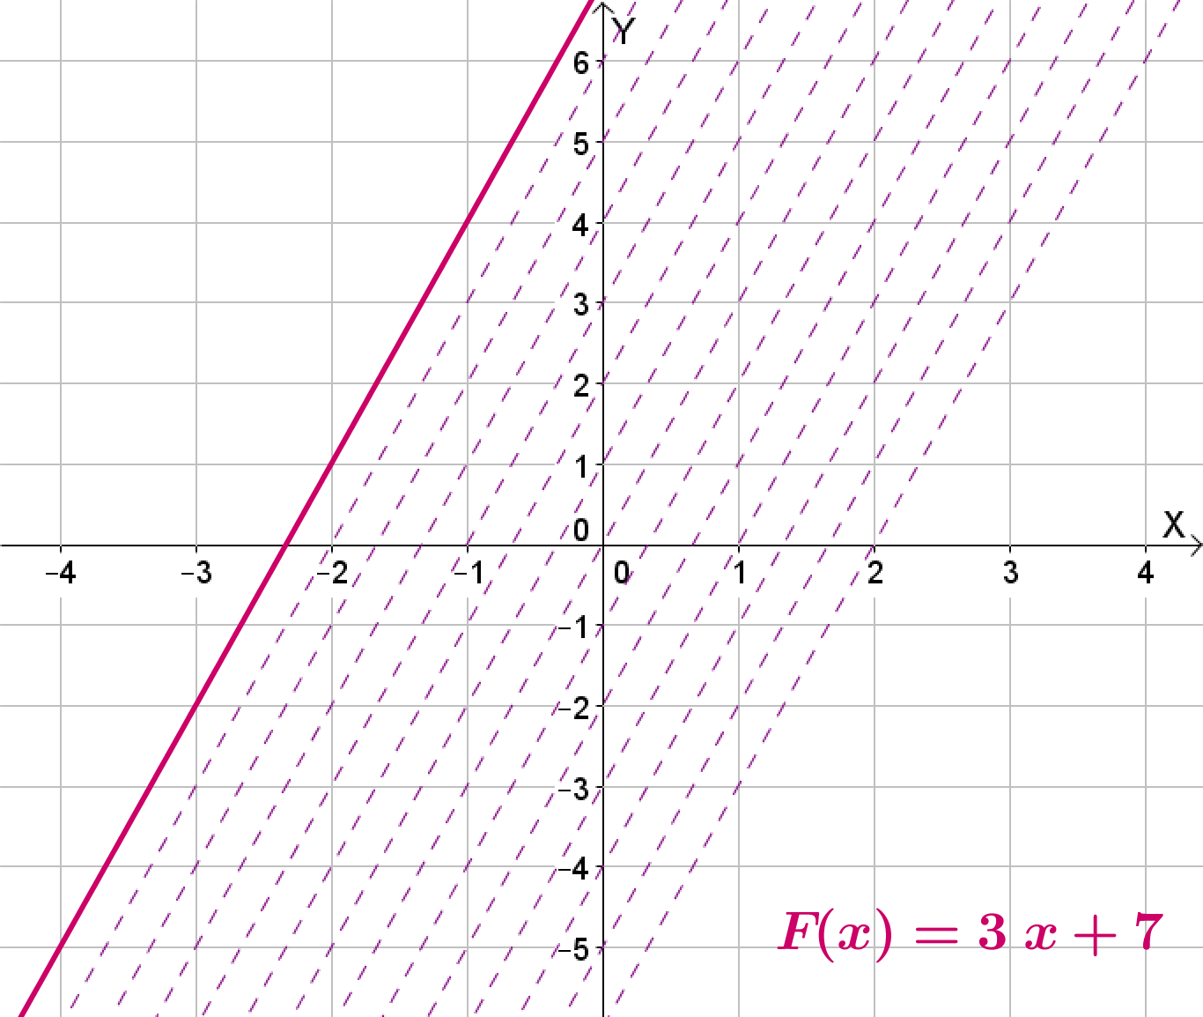
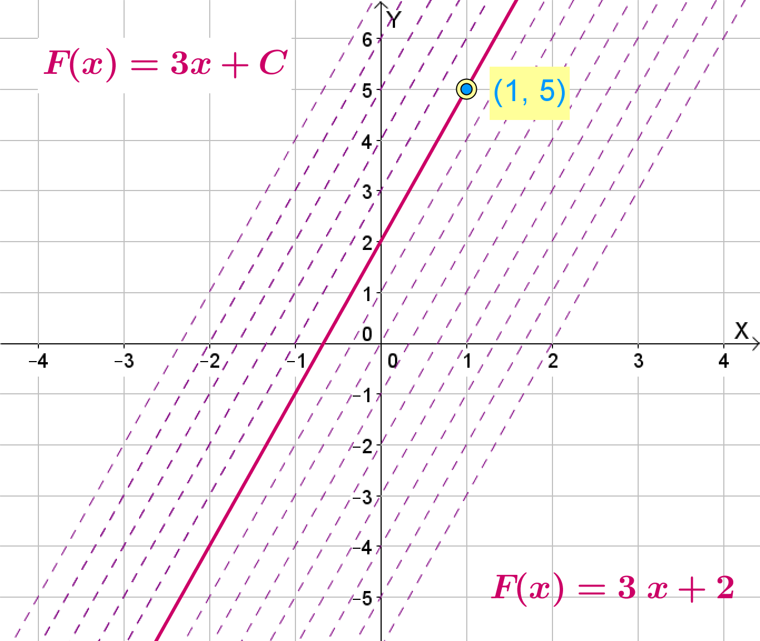
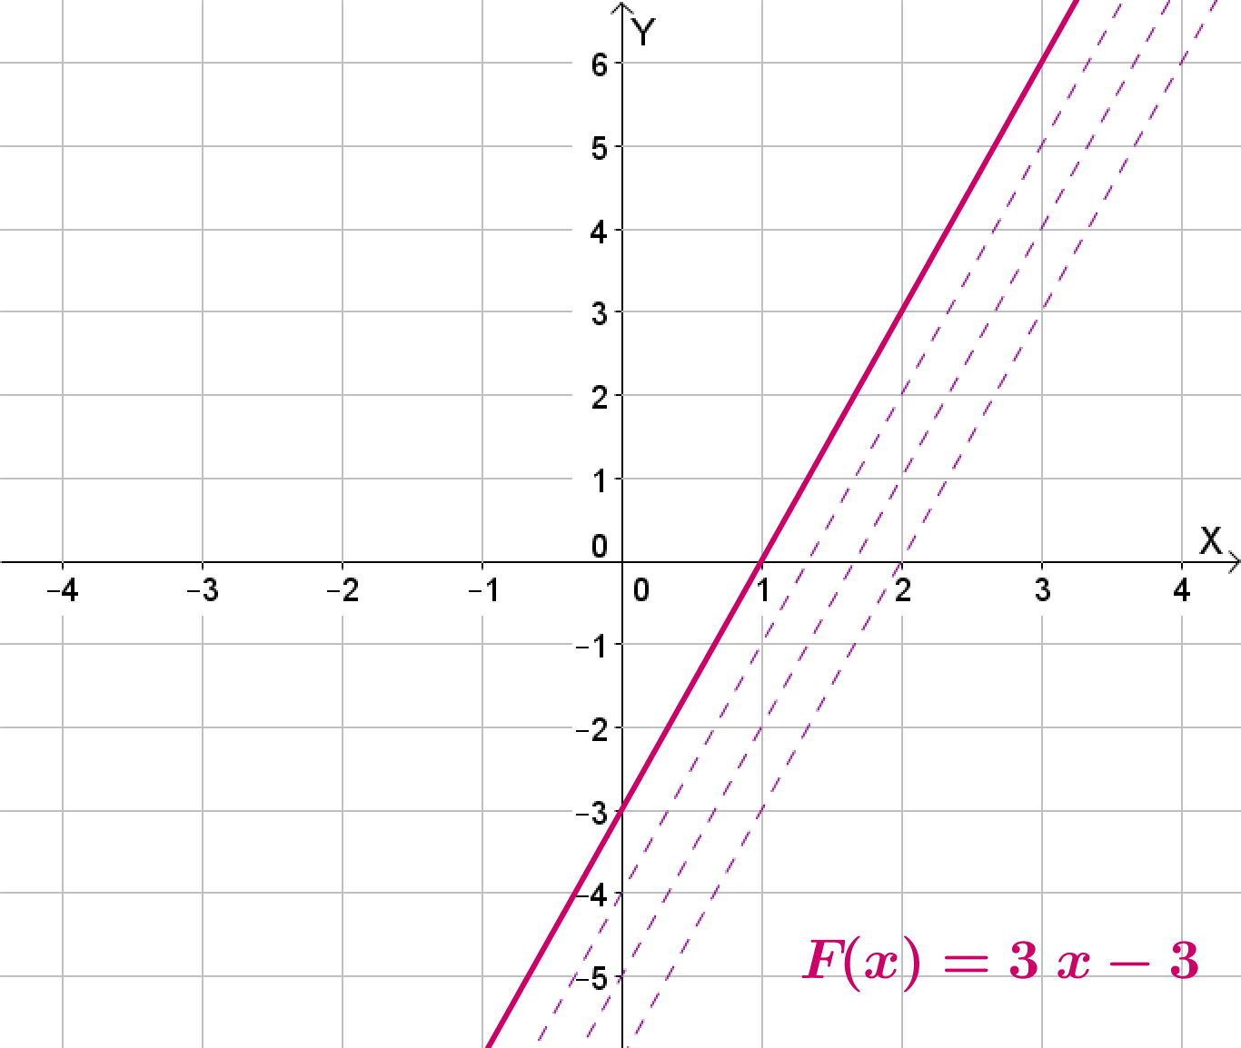
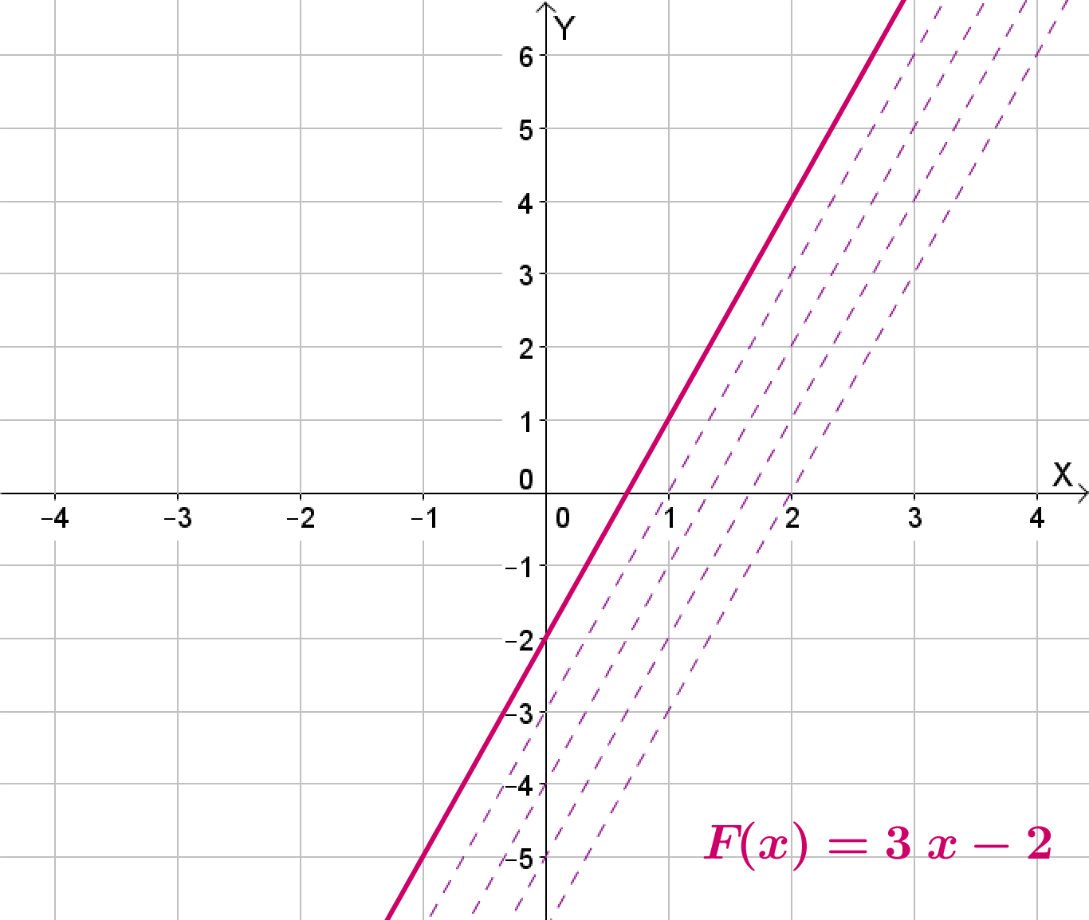
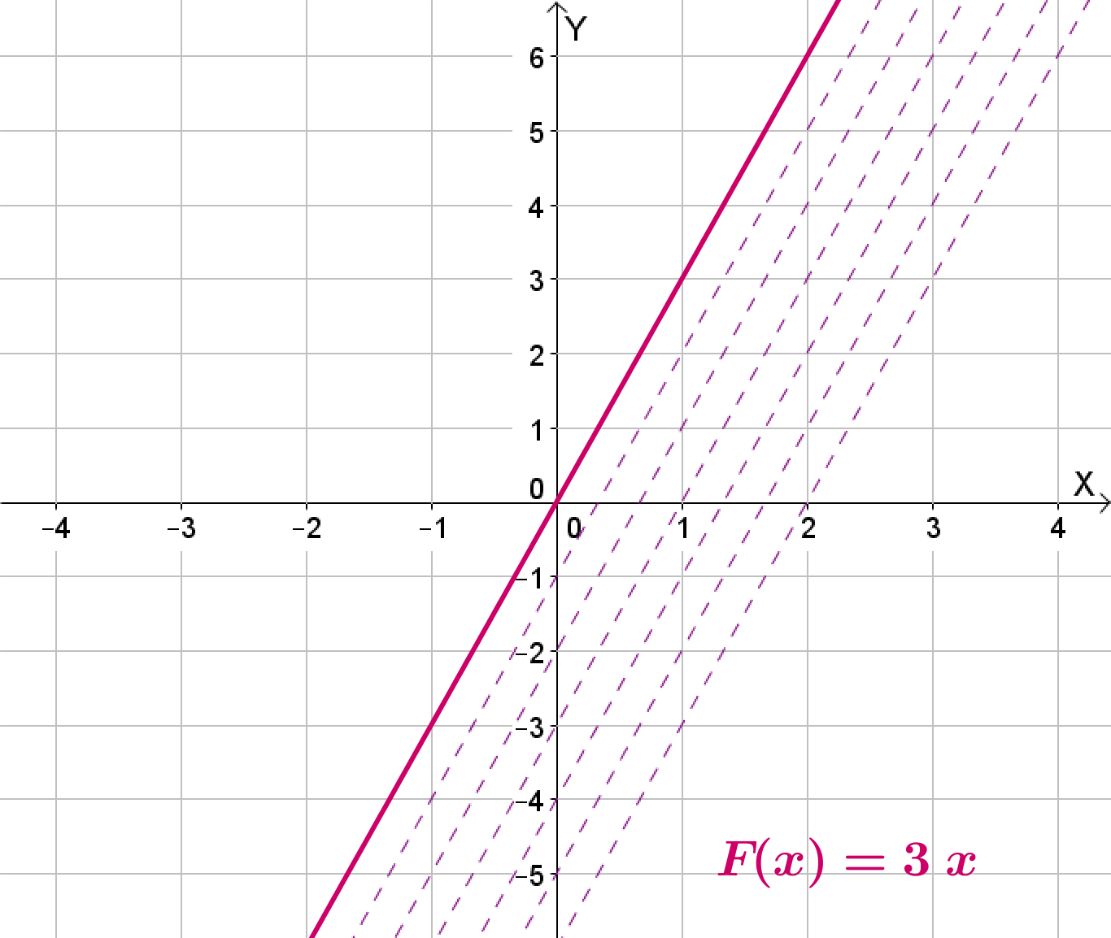
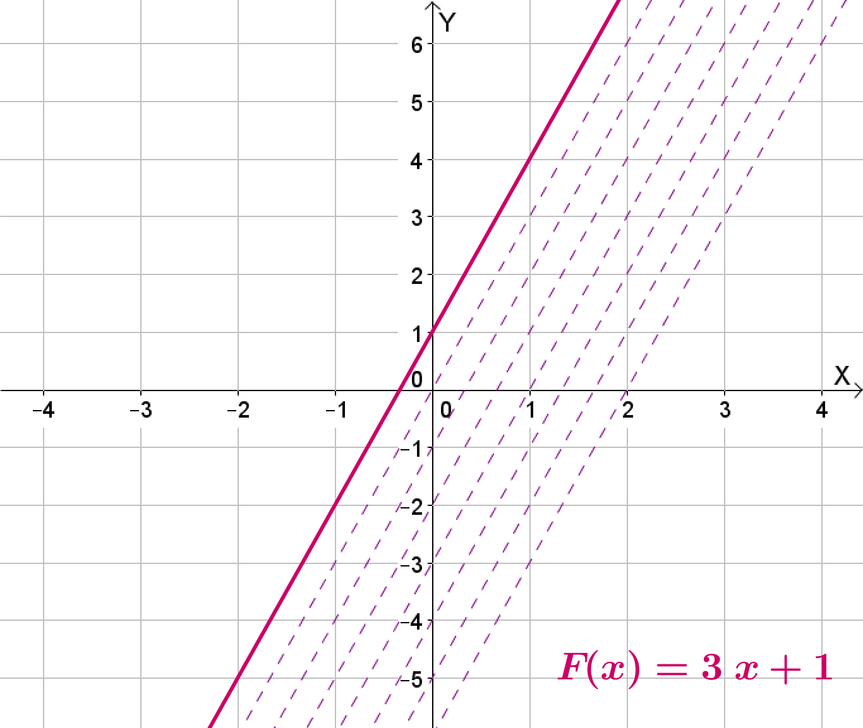
Roinn A : Gníomhaíocht Daltaí 4
Gníomhaíocht Cheachta

Slide 24
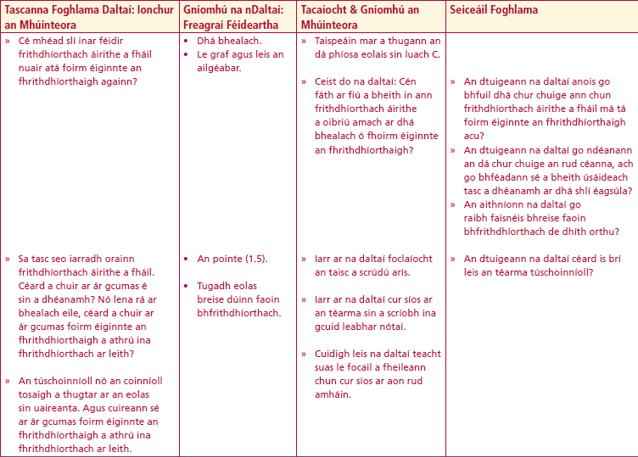
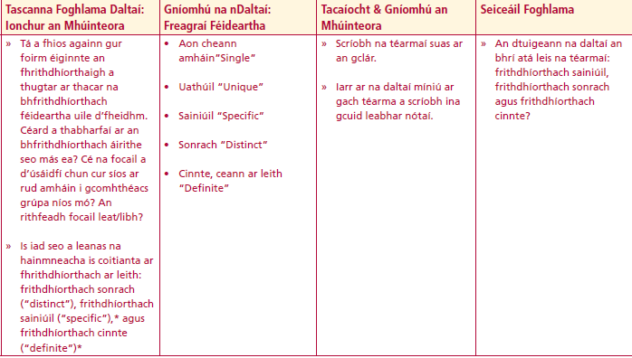
Roinn A : Gníomhaíocht Daltaí 4
Sa tasc seo iarradh orainn frithdhíorthach áirithe a fháil. Céard a chuir ar ár gcumas é sin a dhéanamh? Nó lena rá ar bhealach eile, céard a chuir ar ár gcumas foirm éiginnte an fhrithdhíorthaigh a athrú ina fhrithdhíorthach ar leith?
An túschoinníoll nó an coinníoll tosaigh a thugtar ar an eolas sin uaireanta. Agus cuireann sé ar ár gcumas foirm éiginnte an fhrithdhíorthaigh a athrú ina fhrithdhíorthach ar leith.
Tá a fhios againn gur foirm éiginnte an fhrithdhíorthaigh a thugtar ar thacar na bhfrithdhíorthach féideartha uile d’fheidhm. Céard a thabharfaí ar an bhfrithdhíorthach áirithe seo más ea? Cé na focail a d’úsáidfí chun cur síos ar rud amháin i gcomhthéacs grúpa níos mó? An rithfeadh focail leat/libh?
Is iad seo a leanas na hainmneacha is coitianta ar fhrithdhíorthach ar leith: frithdhíorthach sonrach (“distinct”), frithdhíorthach sainiúil (“specific”),* agus frithdhíorthach cinnte (“definite”)*
Gníomhaíocht Cheachta
Gníomhaíocht Cheachta

Slide 25
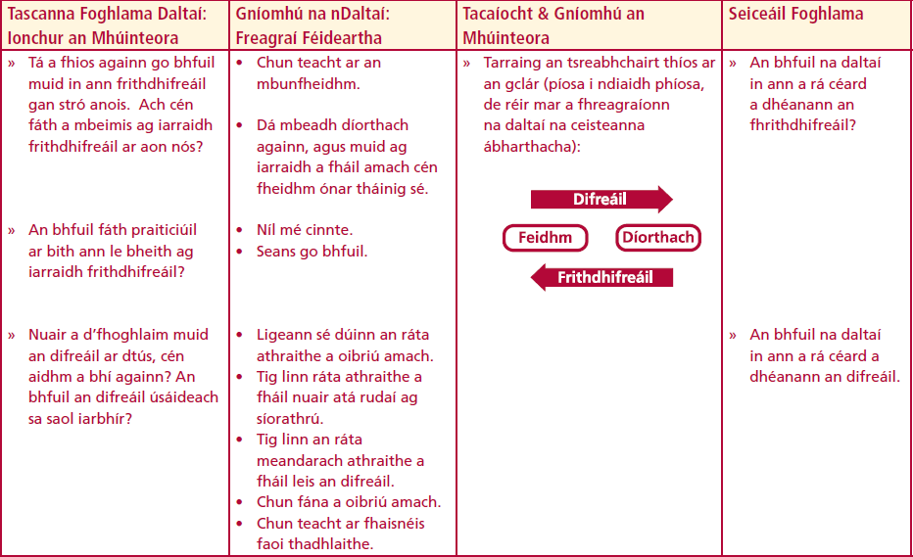
Roinn A : Gníomhaíocht Daltaí 4
Tá a fhios againn go bhfuil muid in ann frithdhifreáil gan stró anois. Ach cén fáth a mbeimis ag iarraidh frithdhifreáil ar aon nós?
An bhfuil fáth praiticiúil ar bith ann le bheith ag iarraidh frithdhifreáil?
Nuair a d’fhoghlaim muid an difreáil ar dtús, cén aidhm a bhí againn? An bhfuil an difreáil úsáideach sa saol íarbhir?
Gníomhaíocht Cheachta
Difreáil
Feidhm
Díorthach
Frithdhifreáil

Slide 26
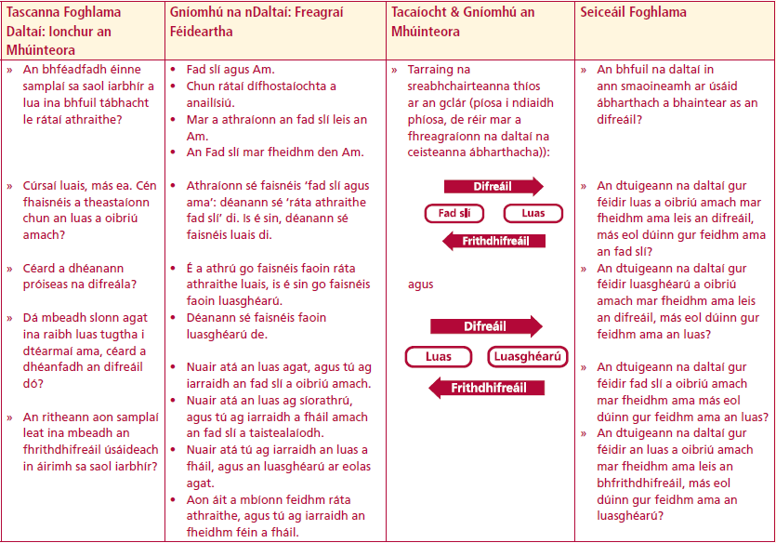
Roinn A : Gníomhaíocht Daltaí 4
An bhféadfadh éinne samplaí sa saol íarbhir a lua ina bhfuil tábhacht le ráta athraithe?
Cúrsaí luais, más ea. Cén fhaisnéis
a theastaíonn chun an luas a oibriú
amach?
Céard a dhéanann próiseas na
difreála?
Dá mbeadh sionn agat ina raibh luas tugtha i dtéarmaí ama, céard a dhéanfadh an difreáil dó?
An ritheann aon samplaí leat ina mbeadh an fhrithdhifreáil úsáideach in áirimh sa saol íarbhir?
Difreáil
Fad Slí
Luas
Gníomhaíocht Cheachta
Frithdhifreáil
Difreáil
Luas
Luasghéarú
Frithdhifreáil

Slide 27
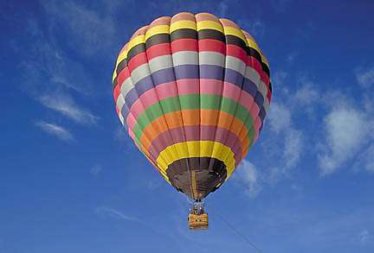
Roinn A : Gníomhaíocht Daltaí 5
Téann balun aeir the in airde trid an atmaisfear. Agus e 80m os cionn talun, scaoiltear liathroid snucair amach as an gcisean. Treoluas 3.6 m/s atá ag an liathroid nuair a scaoiltear amach i. Baineann luach tairiseach -9.8 m/s2 leis an luasghearu de bharr domhantarraingthe i gcas rud ata ag titim.
1. Scriobh slonn do luasghearu na liathroide snucair mar fheidhm ama.
2. An mbeidh treoluas seasta 3.6 m/s ag an liathroid an t-am ar fad agus i ag titim? Minigh.
3. Scriobh slonn ag cur sios ar threoluas na liathroide, mar fheidhm ama.
4. Scriobh slonn ag cur sios ar airde na liathroide mar fheidhm ama.
5. Cen airde ag a mbeidh an liathroid snucair nuair a bhuaileann si an talamh?
6. Cen fad ama ata imithe sula mbuaileann an liathroid an talamh?

Slide 28
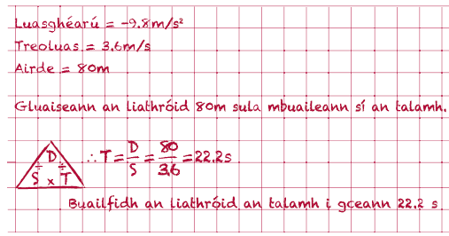
Roinn A : Gníomhaíocht Daltaí 5
7. Mar seo a chuaigh duine airithe i mbun oibre feachaint cen fad ama a thog se sular bhuail an liathroid in aghaidh talun. Ca bhfuil an botun?

Slide 29
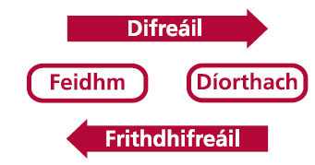
Smaointí Lárnacha

Slide 30
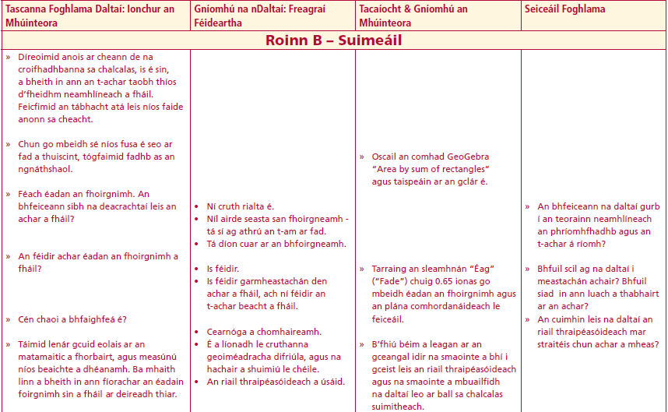
Roinn B
Díreoimid anois ar cheann de na croifhadhbanna sa chalcalas, is é sin, a bheith in ann an t-achar taobh thíos d’fheidhm neamhlíneach a fháil. Feicfimid an tábhacht atá leis níos faide anonn sa cheacht.
Chun go mbeidh sé níos fusa é seo ar fad a thuiscint, tógfaimid fadhb as an ngnáthshaol.
Gníomhaíocht Cheachta

Slide 31
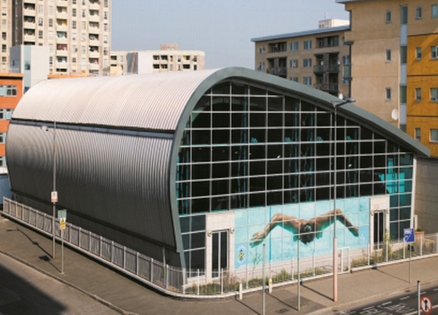
Roinn B

Slide 32
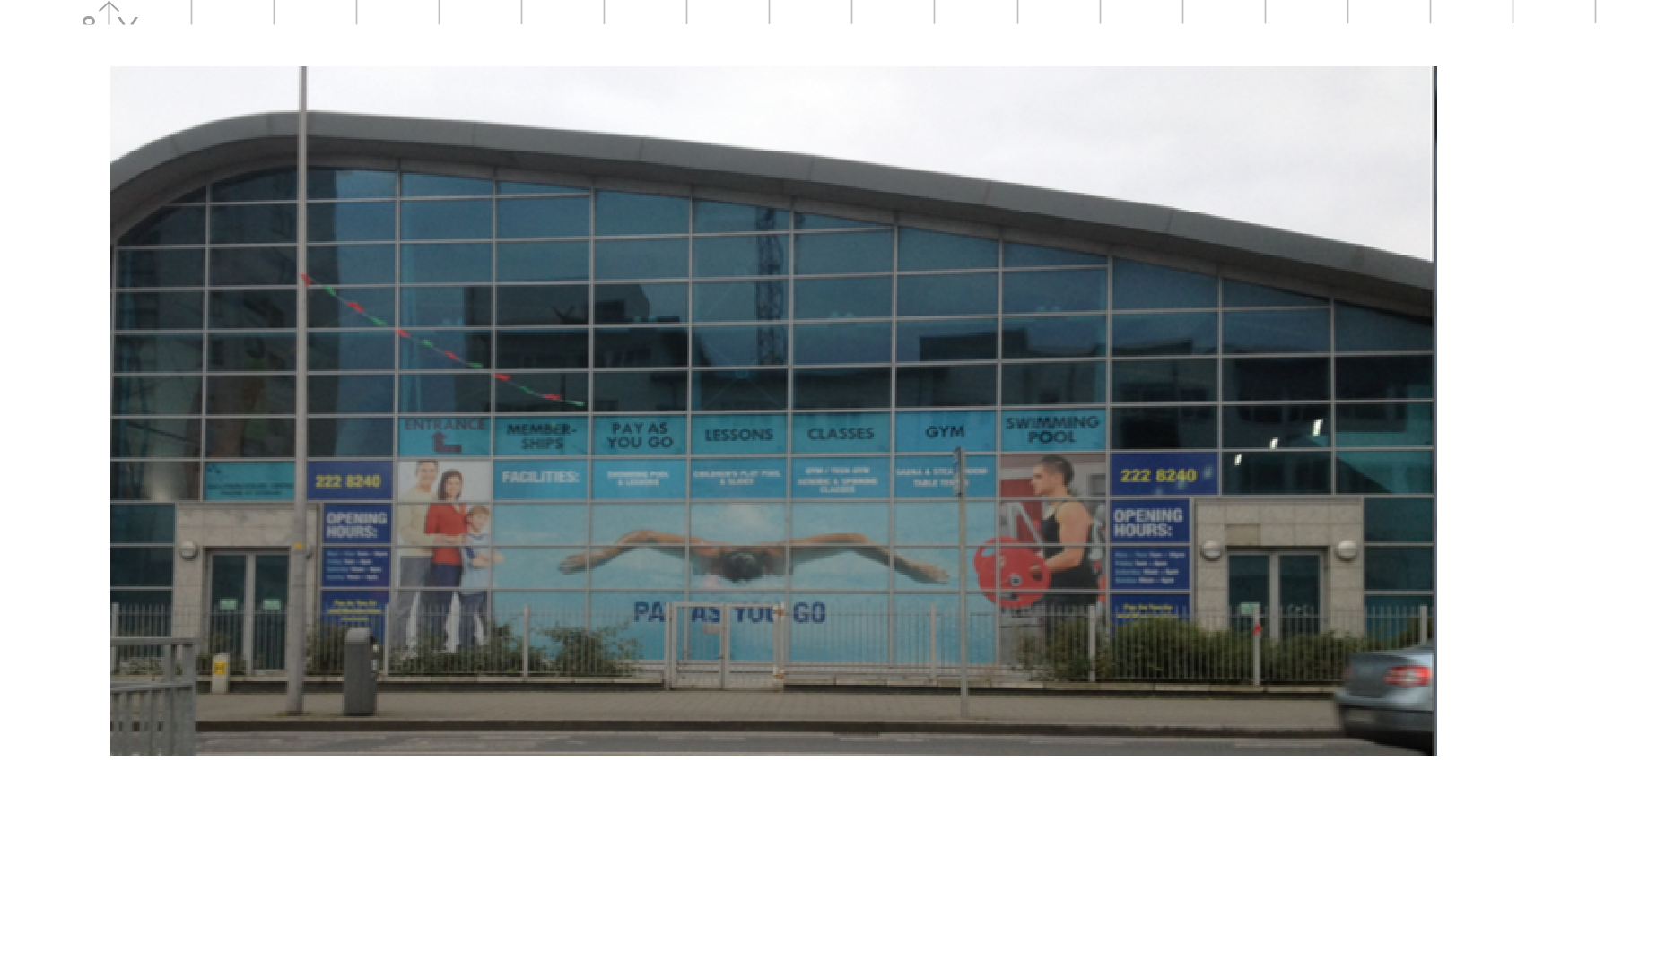
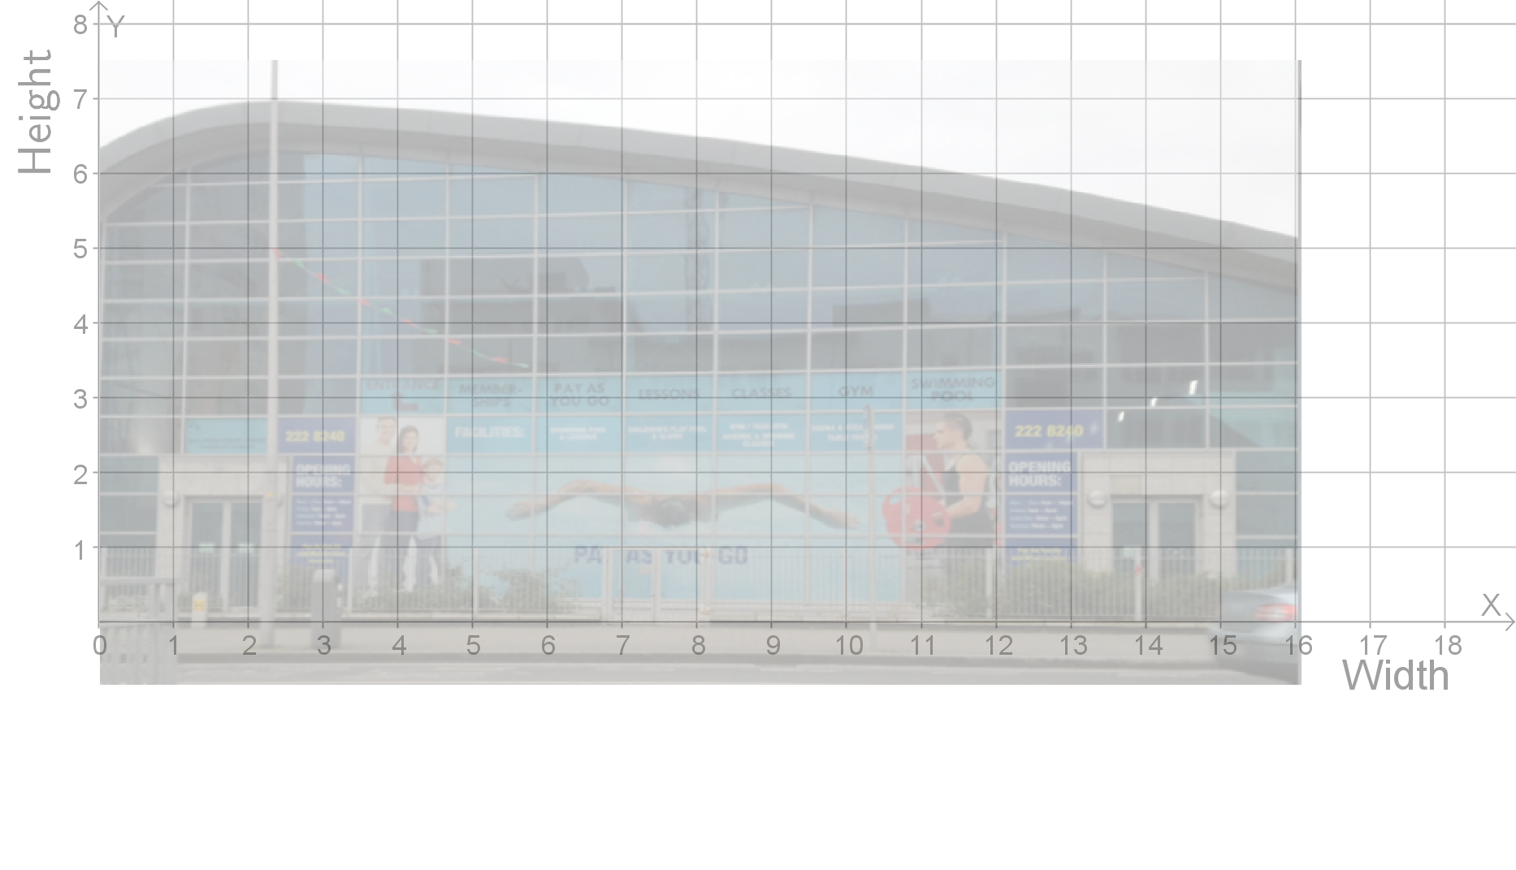
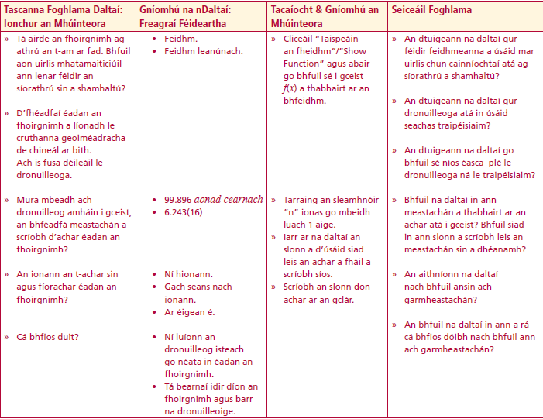
Roinn B
Gníomhaíocht Cheachta
Féach éadan an fhoirgnimh. An bhfeiceann sibh na deacrachtaí leis an achar a fháil?
An féidir achar éadan an fhoirgnimh a fháil?
Cén chaoi a bhfaighfeá é?
Táimid lenár gcuid eolais ar an matamaitic a fhorbairt, agus measúnú níos beaichte a dhéanamh. Ba mhaith linn a bheith in ann fíorachar an éadain foirgnimh sin a fháil ar deireadh thiar.
Gníomhaíocht Cheachta

Slide 33
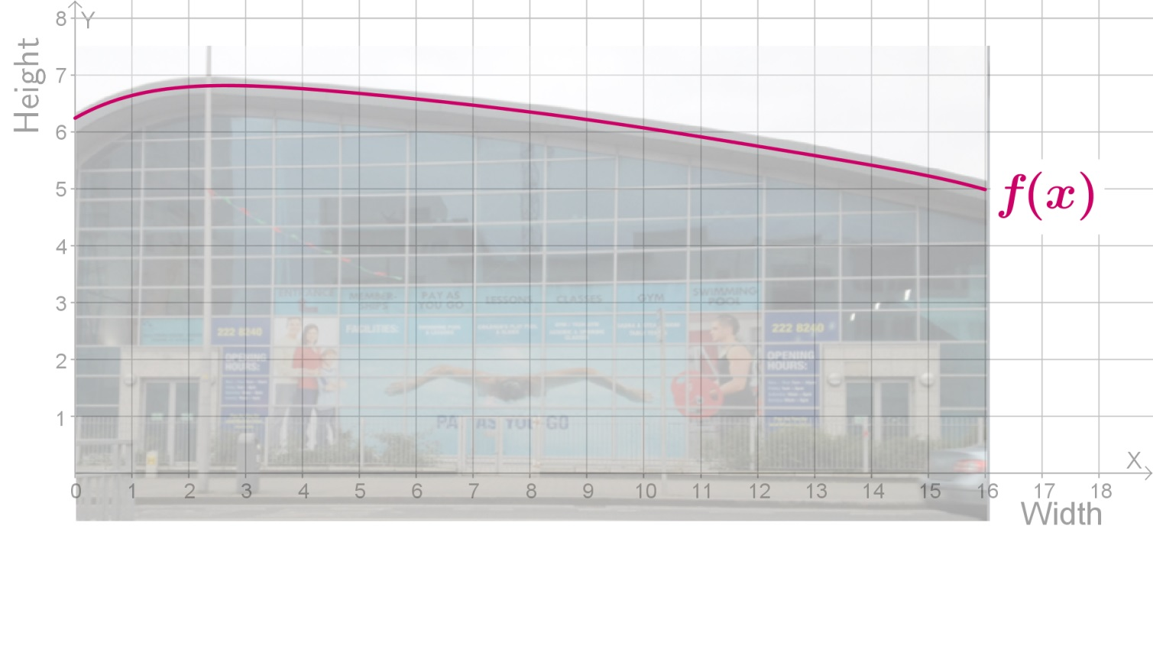
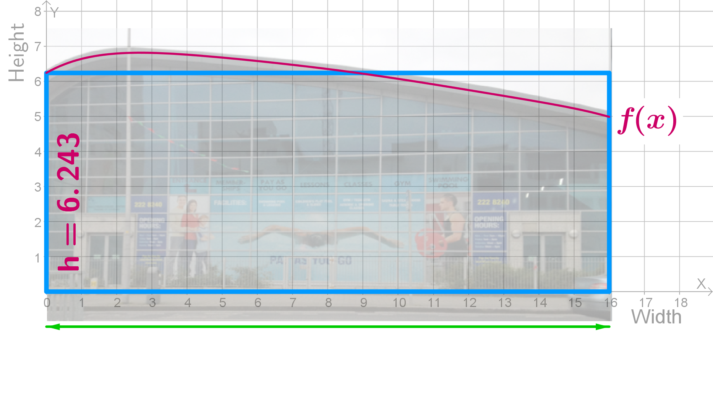
Roinn B
Gníomhaíocht Cheachta
D’fhéadfaí éadan an fhoirgnimh a líonadh le cruthanna geoiméadracha de chineál ar bith. Ach is fusa déileáil le dronuilleoga.
Mura mbeadh ach dronuilleog amháin i gceist, an bhféadfá meastachán a scríobh d’achar éadan an fhoirgnimh?
An ionann an t-achar sin agus fíorachar éadan an fhoirgnimh?
Cá bhfios duit?
Gníomhaíocht Cheachta

Slide 34
Roinn B
Gníomhaíocht Cheachta
An bhféadfaí an meastachán a fheabhsú?
Ar mhiste libh meastachán feabhsaithe ar achar éadan an fhoirgnimh a scríobh síos?
Bhí muid ag cur le líon na gcruthanna chun achar a líonadh cheana. Cá háit? An cuimhin le héinne?
D’fhéadfaimis leanúint orainn ag cur le lion na ndronuilleog, agus na hachair a ríomh go huimhriúil. Ach má táimid le tuiscint mhatamaiticiúil a fháil ar a bhfuil ar siúl agus a bheith in ann cur síos air go matamaiticiúil, beidh orainn ginearálú a dhéanamh faoina bhfuil ar siúl.

Slide 35
Roinn B
$$f(x_{1})$$
$$f(0)$$
Gníomhaíocht Cheachta
$$x_{1}$$
($x_{2}−x_{1})$
$$x_{2}$$
$$∆x$$
Breathnaimis arís ar an aon dronuilleog amháin. Cad as don dá théarma sa slonn achair?
Ar mhiste leat a mhíniú mar a ríomh tú leithead na dronuilleoige.
An bhféadfá cur síos níos ginearálta a thabhairt ar an leithead - leis an gcéimseata chomhordanáideach?
An bhféadfá a mhíniú mar a ríomh tú airde na dronuilleoige?

Slide 36
Roinn B
$$f(x_{1})$$
$$f(x_{2})$$
Gníomhaíocht Cheachta
$$x_{1}$$
$$∆x$$
$$∆x$$
$$x_{1}$$
$$x_{2}$$
$$x_{2}$$
$$x_{3}$$
An bhféadfá cur síos níos ginealálta a thabhairt ar an airde – leis an gcéimseata chomhordanáideach?
Anois an féidir cur síos ar achar an fhoirgnimh, bunaithe ar aon dronuilleog amháin?
An bhféadfaí meastachán nua den achar a fháil le dhá dhronuilleog?
($x_{2}−x_{1})$ $→$
$$∆x$$
$$f(0)→$$
$$f(x_{1})$$
$$Achar = f(x1)∆x$$
$$Achar = f\left(x1\right)∆x+f(x2)∆x$$

Slide 37
Roinn B
Anois, in bhur mbeirteanna, ar mhiste libh Roinn B: Gníomhaíocht Daltaí 1 a dhéanamh? Scríobhaigí slonn uimhriúil ar gach meastachán, agus slonn ginearálta ansin. Tá an chéad dá mheastachán achair déanta cheana féin.

Slide 38
Roinn B
Roinn B | Obair | Feidhm an Achair
 | Obair | Feidhm an Achair
 | $$Achar = 6.243(16)$$
 | Obair | Feidhm an Achair
 | $$Achar = 6.243(16)$$ | $$Achar = f(x1)∆x$$

Slide 39
Roinn B
Roinn B | Obair | Feidhm an Achair
 | Obair | Feidhm an Achair
 | $$Achar = 6.243\left(8\right)+6.351(8)$$ | $$Area = f\left(x1\right)∆x+f(x2)∆x$$
Roinn B | Obair | Feidhm an Achair
 | Obair | Feidhm an Achair
 | $$Achar = 6.243\left(8\right)+6.351(8)$$ | $$Area = f\left(x1\right)∆x+f(x2)∆x$$

Slide 40
Roinn B | Obair | Feidhm an Achair
$$Achar= 6.243\left(5.33\right)+6.646\left(5.33\right)+5.968(5.33)$$
$$Achar = f\left(x1\right)∆x+f(x2)∆x+f(x3)∆x$$
Gníomhaíocht Cheachta
$$Achar = 6.243\left(4\right)+6.761\left(4\right)+6.351\left(4\right)+5.752(4)$$
$$Achar = f\left(x1\right)∆x+f(x2)∆x+f(x3)∆x+f(x4)∆x$$
$$Achar = 6.243\left(3.2\right)+6.806\left(3.2\right)+6.538\left(3.2\right)+6.132\left(3.2\right)+5.619(3.2)$$
$$Achar = f\left(x1\right)∆x+f(x2)∆x+f(x3)∆x+f(x4)∆x+f(x5)∆x$$

Slide 41
Roinn B
Tá na sloinn ag éirí fadálach. An bhfuil slí níos éifeachtaí ann le suim na gcúig théarma a scríobh sa slonn achair deireanach sin?
Cén fáth a ndeachaigh muid ó
mheastachán achair ina raibh
dronuilleog amháin go dtí dhá
dhronuilleog, agus ansin go dtí trí, ceithre, cúig dhronuilleog?
Cá bhfios dúinn go dtugann sé sin meastachán níos fearr? Chun é sin a dheimhniú, cuir an meastachán i gcomparáid le fíor-achar éadan an fhoirgnimh.
Cén fáth a bhfaigheann muid meastachán níos cruinne de réir mar a chuirtear le líon na ndronuilleog? An féidir an meastachán a fheabhsú tuilleadh?
$$Achar≈\sum_{i=1}^{5}{f(x_{i})∆x}$$
Gníomhaíocht Cheachta

Slide 42
Roinn B
An bhféadfadh sibh slonn ginearálta a scríobh ag cur síos ar an meastachán is déanaí?
$$Achar≈\sum_{i=1}^{10}{f(x_{i})∆x}$$
Gníomhaíocht Cheachta
An bhféadfaí an meastachán a fheabhsú a thuilleadh?
An bhféadfadh sibh slonn ginearálta a scríobh ag cur síos ar an meastachán is déanaí ar an achar?
Cé mhéad dronuilleog, meas tú, a theastódh chun an earráid chéatadánach a laghdú go náid? Is é sin, chun fíorchar éadan an fhoirgnimh a fháil?
$$Area≈\sum_{i=1}^{100}{f(x_{i})∆x}$$

Slide 43
Roinn B
Cé mhéad dronuilleog a theastódh chun an fíorachar a ríomh?
An féidir slonn a scríobh a léiríonn an meastachán sin?
Céard a tharlaíonn nuair a úsáideann tú lion éigríochta dronuilleog leis an achar a mheas?
$$Area≈\sum_{i=1}^{∞}{f(x_{i})∆x}$$
Gníomhaíocht Cheachta
I mbeirteanna anois, ar mhiste le gach beirt é sin a phlé, agus a mhíniú cén fáth a dtarlaíonn sé?
Cén fáth nach dtugann an tsuim éigríochta an t-achar ceart?
Tá fadhb againn. Má táimid ag iarraidh an fíor-achar a ríomh, teastaíonn lion éigríochta dronuilleog; ach má úsáidimid lion éigríochta dronuilleog, tugann an tsuim náid mar achar.
Teastaíonn straitéis chun an líon dronuilleog a bheith ag druidim le héigríoch, ach gan a bheith cothrom le héigríoch. An bhfuil aon uirlis mhatamaiticiúil ann a dhéanfadh é sin?

Slide 44
Roinn B
An bhféadfadh sibh slonn ginearálta a scríobh ag cur síos ar an meastachán is déanaí?
Is féidir an t-achar laistíos d’imlíne ar bith a ríomh le teorainn agus dronuilleoga. Go hiontach!
Suimeáil nó Calcalas Suimitheach a thugtar ar an bpróiseas sin leis an achar a ríomh.
Tá an nodaireacht a chuireann síos ar an bpróiseas sórt amscaí. Ach d’fhorbair Gottfried Wilhelm Leibniz leagan gonta den nodaireacht. Seo nodaireacht Leibniz.
Ba mhaith liom go bpléifeadh sibh an chiall atá le gach cuid den nodaireacht. Agus chun cuidiú libh, scríobhfaidh mé nodaireacht don éadan foirgnimh a bhí againn sa sampla.
Gníomhaíocht Cheachta
$$Achar=\lim_{n→∞}{\sum_{i=1}^{n}{f(x_{i})∆x}}$$
Gníomhaíocht Cheachta
$$\int_{a}^{b}{f\left(x\right)dx}$$

Slide 45
Roinn B Gníomhaíocht Daltaí 2
$$\int_{2}^{5}{\left(2x+1\right)dx}$$
Gníomhaíocht
Q1 Cad é ?
Gníomhaíocht
Cad is brí leis an gceist?
Conas a rinne tú é?
An raibh ort an t-achar a bhriseadh ina líon mór de dhronuilleoga beaga difriúla?
Sin cuid mhór matamaitice nua foghlamtha againn as an dá ghníomhaíocht dheireanacha sin. Súil siar anois ar a bhfuil foghlamtha.
Tugtar feidhm neamhlíneach duit agus iarrtar ort an t-achar faoi chuid di a fháil: cén chaoi a dtabharfá faoi ?
An dtuigeann tú a bhfuil gceist leis an nodaireacht seo a leanas?

Slide 46
Roinn B: Gníomhaíocht Daltaí 2
Tugtar feidhm neamhlíneach duit agus iarrtar ort an t-achar faoi chuid di a fháil: cén chaoi a dtabharfá faoi ?
An dtuigeann tú a bhfuil i gceist leis an nodaireacht seo a leanas?
$$\int_{a}^{b}{f\left(x\right)dx}$$
Gníomhaíocht

Slide 47
Roinn C Innéacs
Gníomhaíocht 1: | Réamhrá
Grúpa A | Ionad Ríomhaireachta na Mac Léinn - UCD
Grúpa B | An Vu Bar in nDúbai.
Grúpa C | Foirgmeamh nua-aimseartha adhmaid
Grúpa D | Bloc oifigí in Aomori sa tSeapáin
Grúpa E | Teach ó New England
Gníomhaíocht 2: | Achar éadan gloine an fhoirgnimh

Slide 48
Section C
Oibrigí i ngrúpaí. Ar mhiste libh Roinn C: Gníomhaíocht Daltaí 1 a dhéanamh? Tosóimid le feidhmeanna líneacha simplí – mar táimid in ann an t-achar faoi fheidhmeanna den chineál sin a ríomh cheana féin, leis an gcéimseata.
Maidir leis an achar faoi d'fheidhm, an leanann sé patrúin intuartha?
An mbeadh sibh in ann cur síos ar an bpatrún sin leis an ailgéabar?
Gníomhaíocht
Gníomhaíocht

Slide 49
Section C
Táimid in ann an t-achar taobh thíos d’fheidhm leanúnach a ríomh anois, le modh a oibríonn, fiú mura bhfuil sé foirfe. Tógann sé i bhfad achar a ríomh le$\lim_{n→∞}\sum_{i=1}^{n}{f(x_{i})Δx}$mar bíonn an teorainn le ríomh as an nua gach uair a ríomhtar an t-achar faoin bhfeidhm idir dhá fhoirceann dhifriúla.
Casadh fadhb mórán cosúil leis orainn nuair a thosaigh muid an calcalas difreálach.
Cén fhadhb a bhíomar ag iarraidh a réiteach, nuair a thosaigh muid ag plé leis an gcalcalas difreálach?
Cén chaoi a réitíomar an fhadhb?
An raibh aon deacrachtaí leis an gcur chuige sin?
Cén chaoi ar réitiomar na deacrachtaí sin?
B’fhéidir go n-oibreodh cur chuige den chineál céanna nuair atá achar le ríomh. An féidir feidhm a fháil a thugann an t-achar ag gach pointe faoi fheidhm eile?
Gníomhaíocht
Gníomhaíocht
Gníomhaíocht
Gníomhaíocht

Slide 50
Roinn C – Gníomhaíocht Daltaí 1
Notes:
Let’s investigate if there is any identifiable pattern that the area beneath a function follows.
Leaning on our problem-solving strategies we will start with some simple examples which we already know quite a lot about.
We’re going to investigate the area beneath three different functions.
Different groups will look at different functions and then we will share our results and see what learning there is in them.

Slide 51
Roinn C – Gníomhaíocht Daltaí 1 – Grúpa A
1. Scriobh an fheidhm d'airde an fhoirgnimh agus muid ag dul ó chlé (x = 0) go deas (x = 6).
h(x) =
Ionad Riomhaireachta na Mac Leinn in UCD atá a léiriú anseo
Athraíonn achar an fhoirgnimh agus muid ag bogadh ó chlé go deas. Scrudoimid anois an coibhneas idir achar an fhoirgnimh agus leithead an fhoirgnimh.
2. Chun an raiteas thios a chriochnu, riomh achar an dronuilleoigin seo (cuid den fhoirgneamh). Ma ta leithead an dronuilleoigin cothrom le 1 aonad, beidh achar an dronuilleoigin cothrom le
A =
Notes:
Let’s investigate if there is any identifiable pattern that the area beneath a function follows.
Leaning on our problem-solving strategies we will start with some simple examples which we already know quite a lot about.
We’re going to investigate the area beneath three different functions.
Different groups will look at different functions and then we will share our results and see what learning there is in them.

Slide 52
Roinn C – Gníomhaíocht Daltaí 1 Grúpa A
3. Chun an raiteas thíos a chríochnú, ríomh achar an dronuilleoigin seo (cuid den fhoirgneamh). Má tá leithead an phiosa sin cothrom le 2 aonad, ta achar an dronuilleoigin cothrom le
A =
Notes:
Let’s investigate if there is any identifiable pattern that the area beneath a function follows.
Leaning on our problem-solving strategies we will start with some simple examples which we already know quite a lot about.
We’re going to investigate the area beneath three different functions.
Different groups will look at different functions and then we will share our results and see what learning there is in them.

Slide 53
Roinn C - Gníomhaíocht Daltaí 1 – Grúpa A
Leithead | Airde | Achar | Patrún
$$w=0$$ |  |  | $$A=$$
$$w=1$$ |  |  | $$A=$$
$$w=2$$ |  |  | $$A=$$
$$w=3$$ |  |  | $$A=$$
$$w=4$$ |  |  | $$A=$$
$$w=5$$ |  |  | $$A=$$
$$w=6$$ |  |  | $$A=$$
$$w=7$$ |  |  | $$A=$$
$$⋮$$ | $$⋮$$ | $$⋮$$ | $$⋮$$
$$w=x$$ |  | $$A(x)=$$
Notes:
Let’s investigate if there is any identifiable pattern that the area beneath a function follows.
Leaning on our problem-solving strategies we will start with some simple examples which we already know quite a lot about.
We’re going to investigate the area beneath three different functions.
Different groups will look at different functions and then we will share our results and see what learning there is in them.

Slide 54
Roinn C - Gníomhaíocht Daltaí 1 – Grúpa A
Sceitseáil graf den fheidhm achair ar na háiseanna loma.
Area
$$x$$
Notes:
Let’s investigate if there is any identifiable pattern that the area beneath a function follows.
Leaning on our problem-solving strategies we will start with some simple examples which we already know quite a lot about.
We’re going to investigate the area beneath three different functions.
Different groups will look at different functions and then we will share our results and see what learning there is in them.

Slide 55
Roinn C - Gníomhaíocht Daltaí 1 – Grúpa A
6. I gcas gach achair sa tabla thios:
(a) Scailigh an t-achar abharthach ar an learaid.
(b) Riomh an t-achar ata i gceist leis an bhfeidhm achair.
(c) Minigh mar a usaidtear an fheidhm achair chun an t-achar a riomh.
Notes:
Let’s investigate if there is any identifiable pattern that the area beneath a function follows.
Leaning on our problem-solving strategies we will start with some simple examples which we already know quite a lot about.
We’re going to investigate the area beneath three different functions.
Different groups will look at different functions and then we will share our results and see what learning there is in them.

Slide 56
Roinn C - Gníomhaíocht Daltaí 1 – Grúpa A
Notes:
Let’s investigate if there is any identifiable pattern that the area beneath a function follows.
Leaning on our problem-solving strategies we will start with some simple examples which we already know quite a lot about.
We’re going to investigate the area beneath three different functions.
Different groups will look at different functions and then we will share our results and see what learning there is in them.

Slide 57
Roinn C - Gníomhaíocht Daltaí 1 – Grúpa b
1. Athraíonn airde an fhoirgnimh de reir mar a ghluaiseann tu ó chlé (x = 0) go deas (x = 8). Scríobh síos an fheidhm a léiríonn mar a athraíonn airde an fhoirgnimh.
h(x) =
An Vu Bar i nDúbai.
Athraíonn achar an fhoirgnimh freisin de réir mar a ghluaiseann tú ó chlé go deas. Féachfaimid anois ar an gcoibhneas idir achar an fhoirgnimh agus leithead an fhoirgnimh.
2. Ríomh an t-achar sa phíosa triantánach den fhoirgneamh atá léirithe anseo, agus críochnaigh an ráiteas thíos: Má tá an píosa triantánach sin 1 aonad ar leithead, beidh achar an triantáinín sin cothrom le $A =$
Notes:
Let’s investigate if there is any identifiable pattern that the area beneath a function follows.
Leaning on our problem-solving strategies we will start with some simple examples which we already know quite a lot about.
We’re going to investigate the area beneath three different functions.
Different groups will look at different functions and then we will share our results and see what learning there is in them.

Slide 58
Roinn C – Gníomhaíocht 1 Grúpa B
3. Ríomh an t-achar sa phíosa triantánach den fhoirgneamh atá léirithe, agus críochnaigh an ráiteas thíos. Má tá an píosa triantánach 2 aonad ar leithead, beidh achar an triantáin féin cothrom le $A =$
Notes:
Let’s investigate if there is any identifiable pattern that the area beneath a function follows.
Leaning on our problem-solving strategies we will start with some simple examples which we already know quite a lot about.
We’re going to investigate the area beneath three different functions.
Different groups will look at different functions and then we will share our results and see what learning there is in them.

Slide 59
Roinn C – Gníomhaíocht 1 Grúpa B
Notes:
Let’s investigate if there is any identifiable pattern that the area beneath a function follows.
Leaning on our problem-solving strategies we will start with some simple examples which we already know quite a lot about.
We’re going to investigate the area beneath three different functions.
Different groups will look at different functions and then we will share our results and see what learning there is in them.

Slide 60
Roinn C – Gníomhaíocht 1 Grúpa B
5. Sceitseáil graf na feidhme achair ar na haiseanna loma
Area
$$x$$
Notes:
Let’s investigate if there is any identifiable pattern that the area beneath a function follows.
Leaning on our problem-solving strategies we will start with some simple examples which we already know quite a lot about.
We’re going to investigate the area beneath three different functions.
Different groups will look at different functions and then we will share our results and see what learning there is in them.

Slide 61
Roinn C – Gníomhaíocht 1 Grúpa B
I gcas gach achair sa tabla thios:
(a) Scailigh ar an learaid an t-achar a tugadh.
(b) Riomh an t-achar a tugadh leis an bhfeidhm achair.
(c) Minigh mar a usaidtear an fheidhm achair leis an achar a riomh..
Notes:
Let’s investigate if there is any identifiable pattern that the area beneath a function follows.
Leaning on our problem-solving strategies we will start with some simple examples which we already know quite a lot about.
We’re going to investigate the area beneath three different functions.
Different groups will look at different functions and then we will share our results and see what learning there is in them.

Slide 62
Roinn C – Gníomhaíocht 1 Grúpa B
Notes:
Let’s investigate if there is any identifiable pattern that the area beneath a function follows.
Leaning on our problem-solving strategies we will start with some simple examples which we already know quite a lot about.
We’re going to investigate the area beneath three different functions.
Different groups will look at different functions and then we will share our results and see what learning there is in them.

Slide 63
Roinn C – Gníomhaíocht 1 Grúpa c
Notes:
Let’s investigate if there is any identifiable pattern that the area beneath a function follows.
Leaning on our problem-solving strategies we will start with some simple examples which we already know quite a lot about.
We’re going to investigate the area beneath three different functions.
Different groups will look at different functions and then we will share our results and see what learning there is in them.

Slide 64
Roinn C – Gníomhaíocht 1 Grúpa C
Notes:
Let’s investigate if there is any identifiable pattern that the area beneath a function follows.
Leaning on our problem-solving strategies we will start with some simple examples which we already know quite a lot about.
We’re going to investigate the area beneath three different functions.
Different groups will look at different functions and then we will share our results and see what learning there is in them.

Slide 65
Roinn C – Gníomhaíocht 1 Grúpa C
Notes:
Let’s investigate if there is any identifiable pattern that the area beneath a function follows.
Leaning on our problem-solving strategies we will start with some simple examples which we already know quite a lot about.
We’re going to investigate the area beneath three different functions.
Different groups will look at different functions and then we will share our results and see what learning there is in them.

Slide 66
Roinn C – Gníomhaíocht 1 Grúpa C
Sceitseáil an graf den fheidhm achair ar na haiseanna loma.
Area
$$x$$
Notes:
Let’s investigate if there is any identifiable pattern that the area beneath a function follows.
Leaning on our problem-solving strategies we will start with some simple examples which we already know quite a lot about.
We’re going to investigate the area beneath three different functions.
Different groups will look at different functions and then we will share our results and see what learning there is in them.

Slide 67
Roinn C – Gníomhaíocht 1 Grúpa C
Notes:
Let’s investigate if there is any identifiable pattern that the area beneath a function follows.
Leaning on our problem-solving strategies we will start with some simple examples which we already know quite a lot about.
We’re going to investigate the area beneath three different functions.
Different groups will look at different functions and then we will share our results and see what learning there is in them.

Slide 68
Roinn C – Gníomhaíocht 1 Grúpa C
Notes:
Let’s investigate if there is any identifiable pattern that the area beneath a function follows.
Leaning on our problem-solving strategies we will start with some simple examples which we already know quite a lot about.
We’re going to investigate the area beneath three different functions.
Different groups will look at different functions and then we will share our results and see what learning there is in them.

Slide 69
Roinn C – Gníomhaíocht 1 Grúpa D
Bloc oifigí an Aomori sa tSeapáin
Athraíonn achar an fhoirgnimh freisin agus muid ag dul ó chlé go deas. Scrúdóimid anois an coibhneas idir achar an fhoirgnimh agus leithead an fhoirgnimh.
Notes:
Let’s investigate if there is any identifiable pattern that the area beneath a function follows.
Leaning on our problem-solving strategies we will start with some simple examples which we already know quite a lot about.
We’re going to investigate the area beneath three different functions.
Different groups will look at different functions and then we will share our results and see what learning there is in them.

Slide 70
Roinn C – Gníomhaíocht 1 Grúpa D
Notes:
Let’s investigate if there is any identifiable pattern that the area beneath a function follows.
Leaning on our problem-solving strategies we will start with some simple examples which we already know quite a lot about.
We’re going to investigate the area beneath three different functions.
Different groups will look at different functions and then we will share our results and see what learning there is in them.

Slide 71
Roinn C – Gníomhaíocht 1 Grúpa D
Notes:
Let’s investigate if there is any identifiable pattern that the area beneath a function follows.
Leaning on our problem-solving strategies we will start with some simple examples which we already know quite a lot about.
We’re going to investigate the area beneath three different functions.
Different groups will look at different functions and then we will share our results and see what learning there is in them.

Slide 72
Roinn C – Gníomhaíocht 1 Grúpa D
Sceitseáil graf na feidhme achair ar na haiseanna loma
Feidhm an Achair
Achar
$$x$$
Notes:
Let’s investigate if there is any identifiable pattern that the area beneath a function follows.
Leaning on our problem-solving strategies we will start with some simple examples which we already know quite a lot about.
We’re going to investigate the area beneath three different functions.
Different groups will look at different functions and then we will share our results and see what learning there is in them.

Slide 73
Roinn C – Gníomhaíocht 1 Grúpa D
Notes:
Let’s investigate if there is any identifiable pattern that the area beneath a function follows.
Leaning on our problem-solving strategies we will start with some simple examples which we already know quite a lot about.
We’re going to investigate the area beneath three different functions.
Different groups will look at different functions and then we will share our results and see what learning there is in them.

Slide 74
Roinn C – Gníomhaíocht 1 Grúpa D
Notes:
Let’s investigate if there is any identifiable pattern that the area beneath a function follows.
Leaning on our problem-solving strategies we will start with some simple examples which we already know quite a lot about.
We’re going to investigate the area beneath three different functions.
Different groups will look at different functions and then we will share our results and see what learning there is in them.

Slide 75
Roinn C – Gníomhaíocht 1 – Grúpa E
Teach ó New England
Athraíonn achar an fhoirgnimh freisin agus muid ag dul ó chlé go deas. Scrúdóimid anois an coibhneas idir achar an fhoirgnimh agus leithead an fhoirgnimh.
Notes:
Let’s investigate if there is any identifiable pattern that the area beneath a function follows.
Leaning on our problem-solving strategies we will start with some simple examples which we already know quite a lot about.
We’re going to investigate the area beneath three different functions.
Different groups will look at different functions and then we will share our results and see what learning there is in them.

Slide 76
Roinn C – Gníomhaíocht 1 – Grúpa E
3. R$\text{íó}\text{mh} \text{an} \text{t}\text{−}\text{achar} \text{sa} \text{ph}\text{í}\text{osa} \text{triant}\text{á}\text{nach} \text{den} \text{fhoirgneamh} \text{at}\text{á }\text{l}\text{é}\text{irithe}\text{, }\text{agus} \text{cr}\text{í}\text{ochnaigh} \text{an} \text{r}\text{á}\text{iteas} \text{th}\text{í}\text{os}\text{:}\text{M}\text{á }\text{t}\text{á }\text{an} \text{p}\text{í}\text{osa} \text{triant}\text{á}\text{nach}\text{ 2 }\text{aonad} \text{ar} \text{leithead}\text{, }\text{beidh} \text{ar} \text{achar} \text{an} \text{triant}\text{á}\text{in} \text{cothrom} \text{le} \text{A}\text{ =}$
Notes:
Let’s investigate if there is any identifiable pattern that the area beneath a function follows.
Leaning on our problem-solving strategies we will start with some simple examples which we already know quite a lot about.
We’re going to investigate the area beneath three different functions.
Different groups will look at different functions and then we will share our results and see what learning there is in them.

Slide 77
Roinn C – Gníomhaíocht 1 Grúpa E
Notes:
Let’s investigate if there is any identifiable pattern that the area beneath a function follows.
Leaning on our problem-solving strategies we will start with some simple examples which we already know quite a lot about.
We’re going to investigate the area beneath three different functions.
Different groups will look at different functions and then we will share our results and see what learning there is in them.

Slide 78
Roinn C – Gníomhaíocht 1 Grúpa E
Sceitseáil graf den fheidhm achair ar na haiseanna loma.
Achar
$$x$$
Notes:
Let’s investigate if there is any identifiable pattern that the area beneath a function follows.
Leaning on our problem-solving strategies we will start with some simple examples which we already know quite a lot about.
We’re going to investigate the area beneath three different functions.
Different groups will look at different functions and then we will share our results and see what learning there is in them.

Slide 79
Roinn C – Gníomhaíocht 1 Grúpa E
Notes:
Let’s investigate if there is any identifiable pattern that the area beneath a function follows.
Leaning on our problem-solving strategies we will start with some simple examples which we already know quite a lot about.
We’re going to investigate the area beneath three different functions.
Different groups will look at different functions and then we will share our results and see what learning there is in them.

Slide 80
Roinn C – Gníomhaíocht 1 Grúpa E
Notes:
Let’s investigate if there is any identifiable pattern that the area beneath a function follows.
Leaning on our problem-solving strategies we will start with some simple examples which we already know quite a lot about.
We’re going to investigate the area beneath three different functions.
Different groups will look at different functions and then we will share our results and see what learning there is in them.

Slide 81
Roinn C – Gníomhaíocht 1
Grúpa | Feidhm | Feidhm Achair
A | $$h\left(x\right)=5$$ | $$A\left(x\right)=5x$$
B | $$h\left(x\right)=x$$ | $$A\left(x\right)=\frac{1}{2}x^{2}$$
C | $$h\left(x\right)=9$$ | $$A\left(x\right)=9x−27$$
D | $$h\left(x\right)=2x$$ | $$A\left(x\right)=x^{2}$$
E | $$h\left(x\right)=2x−4$$ | $$A\left(x\right)=x^{2}−4x+4$$
Notes:
Here’s all your answers.

Slide 82
Grúpa B
Tá an fheidhm h(x)$= x$againn, agus a feidhmm achair. Céard a chiallaíonn an fheidhm achair $(x)=\frac{1}{2}x^{2}$ , cén t-achar, dé réir sin, atá faoi h(x) idir $x= 0$agus $x=4.5$?
Tá an fheidhm h(x)$= x$againn, agus a feidhmm achair. Céard a chiallaíonn an fheidhm achair $(x)=\frac{1}{2}x^{2}$ ?
Gníomhaíocht
Gníomhaíocht
Notes:
We can also graph the area function.
The area function is a description of how the area changes as we move out from the point x=0 on the face of the building.

Slide 83
An Fheidhm Achair in úsáid!
Conas a d’éirigh leat do fhreagra a oibriú amach?
An bhfuil tú cinnte go bhfuil tú ceart?
Tá an fheidhm h(x)$= x$againn, agus a feidhmm achair. Céard a chiallaíonn an fheidhm achair $(x)=\frac{1}{2}x^{2}$ , cén t-achar, dé réir sin, atá faoi h(x) idir $x= 0$agus $x=4.5$?
Gníomhaíocht
$$\int_{0}^{4.5}{h\left(x\right)dx=}$$
$$\frac{1}{2}{\left(4.5\right)}^{2}=$$
$$A\left(4.5\right)=$$
$$10.125$$
Notes:
We can use the area function to quickly calculate any given area.
The area from 0 up to 4.5 units along the face is simply given by A(4.5) since this is what the area function does.

Slide 84
An Fheidhm Achair in úsáid!
An bhfuil tú in ann an cheist a thscríobh sa nodaireacht shuimeálach?
An féidir tógáil ar an nodaireacht chun cur síos ar an gcaoi ar fhreagair tú an cheist?
Má tá an fheidhm h(x) = x againn agus a feidhm achair $A(x)=\frac{1}{2}x^{2}$, céard é an t-achar laistíos de h(x) idir x = 4.5 agus x = 7?
Gníomhaíocht
Gníomhaíocht
Gníomhaíocht
$$\int_{4.5}^{7 }{h\left(x\right)dx=}$$
$$\frac{1}{2}{\left(7\right)}^{2}−\frac{1}{2}{\left(4.5\right)}^{2}=$$
$$A\left(7\right)−A(4.5)=$$
$$14.375$$
Notes:
What about the area between 4.5 and 7.
The area function describes the area between 0 and some other value of x so we cannot use it – or can we?
Well if we realise that the area between 4.5 and 7 is the difference in the areas between 0 and 7 and 0 and 4.5 then we can.
Subtraction of area extends the usefulness of the area function and allows us to use it to calculate pretty-much any area.

Slide 85
Réamheolas
Gníomhaíocht
Gníomhaíocht
Notes:
This idea of subtraction to find unknown area is not new.
Students meet it early in JC with compounded shapes.

Slide 86
Dul Siar
Mínigh a bhfuil i gceist leis an bhfeidhm achair?
Abair gur iarradh ort an t-achar a fháil atá laistíos de $h(x)$idir péire éigin línte ingearacha $x=a$& $x=b$. Cén chaoi a ndéanfá é?
An bhféadfá cur síos ar an gcur chuige sin, leis an nodaireacht shuimeálach?
Gníomhaíocht

Slide 87
Naisc

Slide 88
Roinn C: Gníomhaíocht 2
Tuigimid anois gur féidir cur síos ar an achar laistíos d’fheidhm, le feidhm eile.
Tuigimid freisin conas an fheidhm achair sin a úsáid chun achair éagsúla laistíos d’fheidhm a fháil.
Breathnaimís ar an achar laistíos d’fheidhm eile a ríomh.
Ar mhíste libh Roinn C : Gníomhaíocht Daltaí 2 a léamh agus plé a dhéanamh faoin tslí a ndéanfaidh sibh é.
Gníomhaíocht

Slide 89
Roinn C : Gníomhaíocht Daltaí 2
Gníomhaíocht
$$\left.\int_{2}^{6.5}{c\left(x\right)dx=}A\left(6.5\right)−A\left(2\right) \right)$$

Slide 90
Roinn C : Gníomhaíocht Daltaí 2
An bhfeiceann tú móran difríochtaí idir an gníomhaíocht seo agus an gceann eile?
An raibh deacrachtaí agat leis an obair seo?
Conas ar tháinig muid ar an bhfeidhm achair sna samplaí roimhe seo?
An féidir linn an cur chuige céanna a úsáid chun an fheidhm achair a bhaint amach?
Fadhb. Níl sé chomh furasta céanna an fheidhm achair den fheidhm seo a fháil is a bhí i gcás Roinn C: Gníomhaíocht Daltaí 1. Tá sé tábhachtach a bheith in ann an t-achar atá á chuimsiú ag feidhm ar bith a fháil gan mórán stró. Ach cén chaoi?
Breathnaimis arís ar an rud a fuaireamar as Roinn C: Gníomhaíocht Daltaí 1.
Gníomhaíocht
Gníomhaíocht

Slide 91
Roinn C : Gníomhaíocht Daltaí 1
Nuair a bhí muid ag gabháil don chalcalas difreálach chaith muid neart ama leis an bhfeidhm fhána i gcás scata feidhmeanna difriúla. Ach fuair muid ansin i gcás go leor feidhmeanna, gur féidir feidhm a léamh agus an fheidhm fhána a dhíorthú ón bhfeidhm sin.
An féidir an rud céanna a dhéanamh anseo – feidhm achair a dhíorthú ó bheith ag breathnú ar an bhfeidhm a chuimsíonn?
Bunaithe ar an méid sin, an bhfeiceann sibh gaol ar bith idir feidhm chuimsiúcháin agus a feidhm achair?
An spéisiúil! Dealraíonn sé go bhfuil frithdhíorthach áirithe d’fheidhm ann a thugann feidhm achair na feidhme sin dúinn.
Gníomhaíocht
An bhfuil aon cheangal soiléir ar bith idir an fheidhm agus an fheidhm achair a fhreagraíonn di?
Abair gur tugadh feidhm achair duit. Bhfuil slí ar bith ann leis an bhfeidhm chuimsiúcháin a oibriú amach?
Gníomhaíocht
Grúpa | Feidhm | Feidhm Achair
A | $$h\left(x\right)=5$$ | $$A\left(x\right)=5x$$
B | $$h\left(x\right)=x$$ | $$A\left(x\right)=\frac{1}{2}x^{2}$$
C | $$h\left(x\right)=9$$ | $$A\left(x\right)=9x−27$$
D | $$h\left(x\right)=2x$$ | $$A\left(x\right)=x^{2}$$
E | $$h\left(x\right)=2x−4$$ | $$A\left(x\right)=x^{2}−4x+4$$
Frith-dhifreáil
Notes:
Let’s look at the table summarising the area functions for each of our bounding functions and see if there is another way to figure out the area function.
When we were interested in finding slope functions we started off with some pattern analysis of slopes but this proved too time-consuming and eventually after seeing enough examples of functions and their slope functions we discovered an approach to finding a slope function simply by inspecting a function.
Can we do the same here?
Is there a way to take a function and simply change it into its area function?
Suppose we knew the area function – could we do something to find the first function? – Differentiate it.
This must mean that to change a function into its area function (i.e. reverse the process) we must anti-differentiate!

Slide 92
Roinn C: Gníomhaíocht Daltaí 2
$$c\left(x\right)=−0.53x^{2}+4.4x−3.73$$
An bhfuil níos mó deacrachtaí leis an bhfadhb sin anois?
An leor frithdhifreáil chun an fheidhm achair d’fheidhm a fháil?
Céard a theastódh chun an fheidhm achair a fháil?
$$C\left(x\right)=\frac{−0.53x^{3}}{3}+\frac{4.4x^{2}}{2}−3.3x+c$$
Tugaimis buille faoi thuairim mar sin i gcás luach C. Chun go mbeidh deis reasúnta ag an rang uile, ar mhíste le gach grúpa ar leith luach difriúil a thomhas i gcás C?
Leis an luach sin ar C, ar mhíste libh achar éadan an fhoirgnimh a ríomh, an rud a iarradh i dtosach báire.
Gníomhaíocht
$$\int_{2}^{6.5}{c\left(x\right)dx=C\left(6.5\right)−C\text{(2)}}$$
Notes:
Write out using integral notation
What do we need to do this in a similar way to the previous exercise?
- it’s area function
Can we find the area function as we did for the pervious examples?
- No
Why not?
- Because we cannot investigate the pattern of areas easily since the areas are not made of rectilinear geometric shapes
We’re stuck!

Slide 93
Roinn C: Gníomhaíocht Daltaí 2
Cén luach a fuair sibh ar achar éadan an fhoirgnimh?
$$20.26$$
An bhfuil rud ar bith suimiúil faoin bhfreagra a fuair gach grúpa ar leith?
Céard é achar éadan an fhoirgnimh?
Cad é luach C?
Suimiúil – is cosúil nach bhfuil aon tionchar ag luach C ar ár gcuid freagraí achair.
Cén fáth sin? Cén fáth a bhfuair gach duine an luach céanna ar an achar?
Gníomhaíocht
$$\int_{2}^{6.5}{c\left(x\right)dx=\left[\frac{−0.53{(6.5)}^{3}}{3}+\frac{4.4{(6.5)}^{2}}{2}−3.3(6.5)+c \right]−}$$
$$\left[\frac{−0.53{(2)}^{3}}{3}+\frac{4.4{(2)}^{2}}{2}−3.3(2)+c\right]$$
Notes:
Write out using integral notation
What do we need to do this in a similar way to the previous exercise?
- it’s area function
Can we find the area function as we did for the pervious examples?
- No
Why not?
- Because we cannot investigate the pattern of areas easily since the areas are not made of rectilinear geometric shapes
We’re stuck!

Slide 94
Achar a ríomh
Gníomhaíocht
Abair go raibh feidhm f(x) againn, agus gur iarraidh orainn an t-achar faoin bhfeidhm sin a fháil, idir na línte ingearacha $x = a$ agus $x = b$, Cén dóigh a ndéanfá é?
An dtig leat an cur chuige sin a scríobh síos sa nodaireacht shuimeálach?

Slide 95
Roinn C : Gníomhaíocht Daltaí 3
Is feidhmeanna líneacha agus cearnacha a bhí faoi chaibidil go dtí seo agus muid ag plé leis an achar a ríomh.
Tógaimis feidhm eile anois: $k(x) = sin⁡x$.
Ag obair i mbeirteanna, ar mhíste libh Ceist 1 as Roinn C : Gníomhaíocht Daltaí 3 a fhreagairt, le bhur dtoil?
Gníomhaíocht
Notes:
Write out using integral notation
What do we need to do this in a similar way to the previous exercise?
- it’s area function
Can we find the area function as we did for the pervious examples?
- No
Why not?
- Because we cannot investigate the pattern of areas easily since the areas are not made of rectilinear geometric shapes
We’re stuck!

Slide 96
Roinn C : Gníomhaíocht Daltaí 3
Riomh, leis an bhfrithdhifreail, an t-achar idir an fheidhm agus an x -ais, ó x = 0 go dti x = π.
Riomh, leis an bhfrithdhifreail, an t-achar idir an fheidhm agus an x -ais, o x = π go dti x = 2π.
An bhfuil tu in ann a ra anois cen fath nach ionann do fhreagra ar Cheist 1 agus an t-achar idir an fheidhm agus an x - ais?
Gníomhaíocht
Notes:
Write out using integral notation
What do we need to do this in a similar way to the previous exercise?
- it’s area function
Can we find the area function as we did for the pervious examples?
- No
Why not?
- Because we cannot investigate the pattern of areas easily since the areas are not made of rectilinear geometric shapes
We’re stuck!

Slide 97
Roinn C : Gníomhaíocht Daltaí 3
Ríomh, leis an bhfrithdhifreáil, an t-achar idir an fheidhm k(x)=sin(x) agus an x-ais, ó x=0 go dtí x= $2π ?$
T$á graf k\left(x\right)= sin⁡(x)$le feiceáil. Achar an chuid scáilithe den ghraf a iarradh ort a fháil i gCeist 1. Breathnaigh an graf agus tabhair meastachán den achar scáilithe. An bhfuil do fhreagra ar Cheist 1 ag teacht leis an meastachán sin? Mínigh cén fáth.
Gníomhaíocht
Fadhb. Ní fhaighimid freagra sásúil ar an achar idir an fheidhm agus an x-ais leis an bhfrithdhifreáil. An mbeadh tuairim agaibh cén fáth?
Notes:
Write out using integral notation
What do we need to do this in a similar way to the previous exercise?
- it’s area function
Can we find the area function as we did for the pervious examples?
- No
Why not?
- Because we cannot investigate the pattern of areas easily since the areas are not made of rectilinear geometric shapes
We’re stuck!

Slide 98
Roinn C : Gníomhaíocht Daltaí 3
Scrúdómid anois an fáth a bhfuaireamar nialas (náid) don achar leis an bhfrithdhifreáil. Oibrigí i mbeirteanna anois, agus ar mhiste libh Ceist 3, Ceist 4 agus Ceist 5 a dhéanamh as Roinn C: Gníomhaíocht Daltaí 3.
Céard é fíormhéid an achair$\int_{0}^{2π}{sin x dx}$
Cén chaoi a bhfuair tú an luach sin?
Abair anois gur iarradh ort an t-achar idir an graf de k(x) = sin x ó x = 0 go dtí x = 2π a fháil, an bhféadfá a rá mar a thabharfá faoi?
Cén fáth ar chinn tú an t-achar a bhriseadh suas mar sin?
Gníomhaíocht
Gníomhaíocht
Gníomhaíocht
Cá bhfios duit cé acu cuid den achar a bhí lastuas den x-ais agus cé acu cuid a bhí taobh thíos den x-ais?
Bainimis triail as achar eile a ríomh. Oibrigí i mbeirteanna. Ar mhiste libh Ceist 6 a dhéanamh as Roinn C: Gníomhaíocht Daltaí 3?
Gníomhaíocht
Notes:
Write out using integral notation
What do we need to do this in a similar way to the previous exercise?
- it’s area function
Can we find the area function as we did for the pervious examples?
- No
Why not?
- Because we cannot investigate the pattern of areas easily since the areas are not made of rectilinear geometric shapes
We’re stuck!

Slide 99
Roinn C : Gníomhaíocht Daltaí 4
S$eo thíos an graf q\left(x\right)=x^{3}$. Ríomh an t-achar thíos, sin é idir $q\left(x\right)=x^{3}$agus $an y −ais$ ó $y= 0$go dtí $y = 8 .$
Gníomhaíocht
Notes:
Write out using integral notation
What do we need to do this in a similar way to the previous exercise?
- it’s area function
Can we find the area function as we did for the pervious examples?
- No
Why not?
- Because we cannot investigate the pattern of areas easily since the areas are not made of rectilinear geometric shapes
We’re stuck!

Slide 100
Roinn C : Gníomhaíocht Daltaí 3
R$íomh an t−achar idir an x−ais agus an fheidhm seo thíos ó$
$x=0$go dtí $x =5$.
Gníomhaíocht
Gníomhaíocht
Cén cur chuige a d’úsáid tú nuair a bhí an t-achar sin á ríomh agat?
An bhféadfá do fhreagra a sheiceáil?
An féidir achoimhre gearr a thabhairt ar a bhfuil foghlamtha agaibh maidir le frithdhifreáil?
Notes:
Write out using integral notation
What do we need to do this in a similar way to the previous exercise?
- it’s area function
Can we find the area function as we did for the pervious examples?
- No
Why not?
- Because we cannot investigate the pattern of areas easily since the areas are not made of rectilinear geometric shapes
We’re stuck!

Slide 101
Roinn D : Gníomhaíocht Daltaí 1
Tá roinnt ama caite againn ag iarraidh an achair taobh istigh de theorainn chuar a ríomh. Cén fáth a bhfuil sé sin tábhachtach?
Gníomhaíocht
Tá fáth eile ann. Tá muid anois in ann an t-achar faoi aon fheidhm a ríomh. Cén fáth a mbeadh sé sin úsáideach?
Cén fhadhb a bhí againn nuair a thosaigh muid ar an difreáil?
Cén fáth a bhfuil fána chomh tábhachtach sin?
Gníomhaíocht
Ciallaíonn fána ‘ráta athraithe’. D’fhéadfadh níos mó a bheith i gcesit le ‘achar’ ná ‘an spás taobh istigh de theorainn’. Céard eile a d’fhéadfadh a bheith i gceist?
Breathnaimis úsáid eile i gcás achair.
Notes:
Write out using integral notation
What do we need to do this in a similar way to the previous exercise?
- it’s area function
Can we find the area function as we did for the pervious examples?
- No
Why not?
- Because we cannot investigate the pattern of areas easily since the areas are not made of rectilinear geometric shapes
We’re stuck!

Slide 102
Roinn D : Gníomhaíocht 1
Tá cuntas coigiltis ag Berni agus thig léi airgead a chur ann nó a bhaint as. Léiríonn an tábla thíos mar a bhí an cuntas ag dul ar aghaidh in imeacht thréimhse 7 mí:
Ríomh an mheánsuim airgid i gcuntar Bherni. .
Notes:
Write out using integral notation
What do we need to do this in a similar way to the previous exercise?
- it’s area function
Can we find the area function as we did for the pervious examples?
- No
Why not?
- Because we cannot investigate the pattern of areas easily since the areas are not made of rectilinear geometric shapes
We’re stuck!

Slide 103
Roinn D : Gníomhaíocht Daltaí 1
$$T(t) = − 0.2t2 + 6.4t − 35.2$$
$$T(t) = − 0.2t2 + 6.4t − 35.2$$
Integral | 89.1333
Area | 89.1333
Suimeálaí | 89.1333
Achar | 89.1333
Notes:
Write out using integral notation
What do we need to do this in a similar way to the previous exercise?
- it’s area function
Can we find the area function as we did for the pervious examples?
- No
Why not?
- Because we cannot investigate the pattern of areas easily since the areas are not made of rectilinear geometric shapes
We’re stuck!

Slide 104
Cén fáth achar?
Pléimis an dá cheist sin anois.
Cén mheánshuim airgid atá i gcuntas Bherni?
Cén chaoi ar ríomh tú an mheánmhéid airgid i gcuntas Bherni?
An mbeifeá in ann an próiseas sin a scríobh síos le nodaireacht mhatamaiticiúil?
Cad é meánteocht an aeir i gCorcaigh an lá áirithe sin?
Cad a rinne tú?
Gníomhaíocht
$$\sum_{i=1}^{7}{Airgid}$$
$$Meán=\frac{Sum na suimeanna airgid}{Líon Míonna}$$
$$Meán=\frac{}{ 7 }$$

Slide 105
Cén fáth achar?
Gníomhaíocht
Cén difríocht a bhí idir an cheist sin agus an cheist faoi chuntas bainc Bherni?
An bhféadfainn roinnt de na luachanna teochta a fháil?
Gníomhaíocht
An féidir an mheánteocht a ríomh ó na luachanna sin?
An bhfeiceann éinne an laige sa chur chuige sin?
Fadhb. Nuair atá muid ag déileáil le cainníocht a athraíonn go leanúnach, níl aon tslí bheacht againn leis an meán a ríomh. Cén fáth?
Caithfimid an tsuim a fháil ar shlí eile.
Breathnaimis cuntas choigiltis Bherni arís. Léiriú grafach den choigilteas a úsáidfimid an uair seo.
Gníomhaíocht

Slide 106
Cén fáth achar?
$$Area =98000$$
Dá n-iarrfainn oraibh an graf a úsáid chun na suimeanna airgid do Mheitheamh, Iúil agus Lúnasa a shuimiú, cén chaoi a ndéanfadh sibh é?
An féidir na suimeanna airgid uile ó thus Aibreáin go dtí deireadh Dheireadh Fómhair a shuimiú anois ón ngraf?
Fillimis anois ar an bhfadhb faoin meánteocht, agus breathnaimis léiriú grafach den fhadhb sin freisin.
Nuair a thugamar faoin gceist sin ar dtús, cén deacracht a thugamar faoi deara leis an meánteocht?
Cá háit ar an ngraf den fheidhm teochta a léirítear suim na luachanna uilig?
Cá háit ar an ngraf den fheidhm teochta a léirítear an líon uaireanta an chloig?
An raibh sibh ábalta an mheánteocht a ríomh?
Conas a fuair sibh an t-achar faoin bhfeidhm?
Gníomhaíocht
Gníomhaíocht
Gníomhaíocht
Gníomhaíocht

Slide 107
Cén fáth achar?
$$Area =98000$$
Breathnaimis cuntas choigiltis Bherni arís. Léiriú grafach den choigilteas a úsáidfimid an uair seo.
Cá háit ar an ngraf a léirítear suim na suimeanna?
Cén fáth gur ionann an t-achar agus suim na suimeanna?
An féidir na suimeanna airgid do Mheán Fómhair agus Deireadh Sómhair a shuimiú ón ngraf?

Slide 108
Cén fáth achar?
$$Area =98000$$
Féach arís ar an ngraf.
An dtig libh cur síos anois ar phróiseas grafach a thabharfadh an mheánsuim airgid i gcuntas bainc Bherni?
Fillimis anois ar an bhfadhb faoin mheánteocht, agus breathnaimis léiriú grafach den fhadhb sin freisin.
Nuair a thugamar faoin gceist sin ar dtús, cén deacracht a thugamar faoi deara leis an meánteocht?
Cá háit ar an ngraf den fheidhm teochta a léirítear suim na luachanna uilig?
Cá háit ar an ngraf den fheidhm teochta a léirítear an líon uaireanta an chloig?
An raibh sibh ábalta an mheánteocht a ríomh?Cén luach a fuair sibh?
Gníomhaíocht
Gníomhaíocht
Gníomhaíocht
Gníomhaíocht

Slide 109
Cén fáth achar?
Tá neart rudaí úsáideacha faighte againn an an ngníomhaíocht sin. Achoimhre anois ar na príomhphointí foghlama.
Gníomhaíocht
Dá dtabharfái feidhm leanúnach éigin duit agus gur iarraidh ort meánluach na feidhme sin a fháil – an mbeifeá in ann é a dhéanamh?
An dtig leat cuntas a thabhairt ar do chur chuige, le nodaireacht mhatamaiticiúil?
Gníomhaíocht
$$\int_{a}^{b}{f\left(x\right)dx}$$
$$Meánluach =\frac{}{ b−a }$$

Slide 110
Sonraí Teagmhála
kieransweeney@projectmaths.ie

